Slide 1


Slide 2

Достъп до данни с ADO.NET
Програмиране за .NET Framework
http://www.nakov.com/dotnet/
Бранимир Гюров
Лазар Кирчев
C# MVP, MCSD.NET, MCDBA, MCT Технически директор, BSH Ltd.
Институт по паралелна
обработка, БАН
Светлин Наков
НАРС (academy.devbg.org)
Стефан Захариев
InterConsult Bulgaria

Slide 3

Необходими знания
Базови познания за .NET Framework
Базови познания за езика C#
Базови познания по XML технологии
Познания по релационни бази от данни
Познания по езика SQL

Slide 4
Съдържание
Релационни бази от данни
Въведение в SQL Server
Достъп до данни с ADO.NET
Свързан модел
Несвързан модел
Сигурността при приложенията с бази от данни

Slide 5
Релационни бази от данни – съдържание (1)
Модели на базите от данни
Релационните бази от данни
RDBMS системи
Таблици, връзки, множественост на връзките, E/R диаграми
Нормализация
Ограничения (constraints)
Индекси

Slide 6
Релационни бази от данни – съдържание (2)
Езикът SQL
Съхранени процедури в базата (stored procedures)
Изгледи (views)
Тригери (triggers)
Транзакции и изолация

Slide 7
Релационни бази от данни
Модели на базите от данни
йерархичен (дървовиден)
мрежови
релационен (табличен)
обектно-релационен
Релационните бази от данни
Представляват съвкупности от таблици и връзки между тях (релации)
Ползват здрава математическа основа: релационната алгебра

Slide 8
Системи за управление на БД
Системи за управление на релационни бази от данни (СУБД) = Relational Database Management System (RDBMS)
Осигуряват програмни средства за:
създаване / промяна / изтриване на таблици и връзки между тях
добавяне, промяна, изтриване, търсене и извличане на данни от таблиците
поддръжка на езика SQL
управление на транзакции (незадължително)

Slide 9
Системи за управление на БД
RDBMS системите се наричат още
сървъри за управление на бази от данни
или просто "Database сървъри"
По-известни RDBMS сървъри:
Microsoft SQL Server
Oracle Database
IBM DB2
PostgreSQL
MySQL
Borland Interbase

Slide 10
Таблици
Таблиците представляват съвкупност от стойности, подредени в редове и колони. Пример (таблица PERSONS):
Редовете имат еднаква структура
Колоните имат име и тип (число, символен низ, дата или др.)
id
name
family
employer
1
Светлин
Наков
БАРС
2
Бранимир
Гюров
BSH
3
Мартин
Кулов
CodeAttest

Slide 11
Схема на таблица
Схема на таблица е наредена последователност от описания на колони (име и тип)
Например таблицата PERSONS има следната схема:
PERSONS (
id: число,
name: символен низ,
family: символен низ,
employer: символен низ
)

Slide 12
Първичен ключ
Първичният ключ (primary key) е колона от таблицата, която уникално идентифицира даден неин ред
Два записа (реда) са различни когато са различни първичните им ключове
Първичният ключ може да е съвкупност от няколко колони
Primary key
id
name
family
employer
1
Светлин
Наков
БАРС
2
Бранимир
Гюров
BSH
3
Мартин
Кулов
CodeAttest

Slide 13
Връзки (релации)
Връзките между таблиците се базират на взаимоотношения primary key / foreign key
Primary key
Foreign key
Primary key
TOWN
id
name
country_id
COUNTRY
1
София
1
id
name
2
Пловдив
1
1
България
3
Мюнхен
2
2
Германия
4
Берлин
2
3
Русия
5
Москва
3

Slide 14
Връзки (релации)
Външният ключ (foreign key) е номер на запис (primary key) в друга таблица
Връзките спестяват повтарянето на информация
В примера името на държавата не се повтаря за всеки град
Връзките имат множественост (multiplicity) :
1 x 1 – например човек / име на човек
1 x много – държава / градове
много x много – студент / учебен курс

Slide 15
Множественост на връзките
Връзка 1 x 1
1 запис от едната таблица съответства на точно 1 запис от другата таблица
Рядко се използва – няма смисъл
TOWN
POPULATION
id | name | popul_id
1 | София | 1
2 | Пловдив | 2
3 | Мюнхен | 3
4 | Берлин | 4
5 | Москва | 5
id | population
1 | 1 177 000
2 | 720 000
3 | 1 260 000
4 | 3 400 000
5 | 11 800 000

Slide 16
Множественост на връзките
Връзка 1 x много (или много x 1)
1 запис от първата таблица съответства на много записи от втората таблица
Използва се много често
TOWN
id | name | country_id
1 | София | 1
2 | Пловдив | 1
3 | Мюнхен | 2
4 | Берлин | 2
5 | Москва | 3
COUNTRY
id | name
1 | България
2 | Германия
3 | Русия

Slide 17
Множественост на връзките
Връзка много x много
1 запис от първата таблица съответства на много записи от втората таблица и обратното
Реализира се чрез междинна таблица
STUDENT
STUDENT_COURSE
COURSE
id | name
1 | Пешо
2 | Минка
3 | Гошо
4 | Пенка
student_id | course_id
1 | 1
1 | 2
3 | 2
3 | 3
4 | 2
id | name
1 | .NET
2 | Java
3 | PHP

Slide 18
Релационна схема
Релационна схема на БД наричаме съвкупността от:
схемите на всички таблици
връзките между таблиците
Релационната схема описва структурата на БД
не съдържа данни, а само метаданни
Релационните схеми се изобразяват графично чрез Entity/Relationship диаграми (E/R Diagrams)

Slide 19
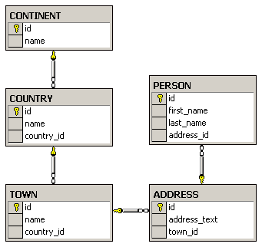
E/R диаграми – пример
Диаграмата е създадена с Microsoft SQL Server Enterprise Manager

Slide 20
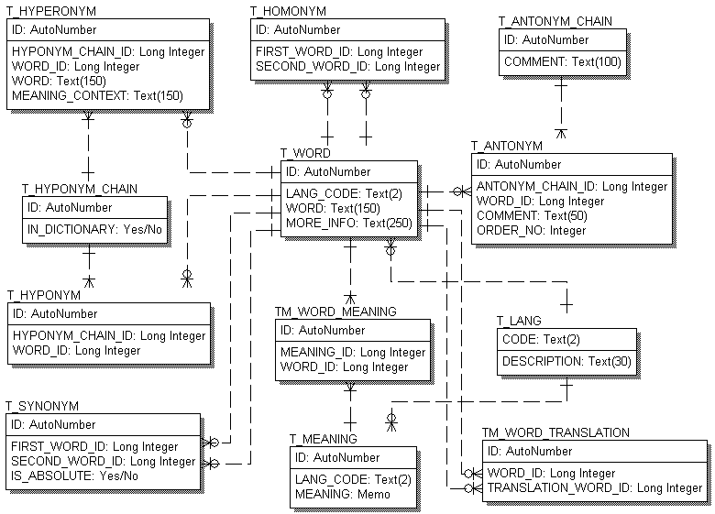
E/R диаграми – пример
Диаграмата е създадена с PLATINUM ERwin

Slide 21
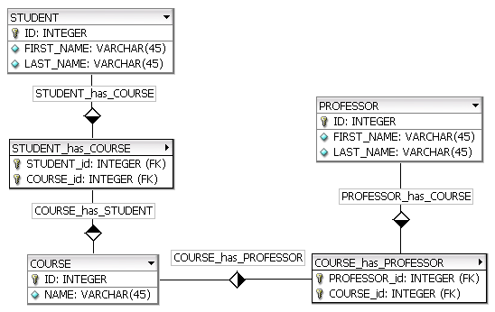
E/R диаграми – пример
Диаграмата е създадена с fabFORCE DB Designer

Slide 22
Инструменти за E/R дизайн
E/R диаграмите се създават с инструменти за моделиране на данни (Data Modeling Tools):
Microsoft Visio
Oracle Designer
Computer Associates ERwin
SQL Server Enterprise Manager
IBM Rational Rose
theKompany Data Architect
fabForce DBDesigner (GNU GPL проект с отворен код за Windows и Linux)

Slide 23
Нормализация
Нормализацията на релационната схема премахва повтарящите се данни
Денормализираните данни съдържат много повторения. Например:
продукт | произво-дител | цена | категория | магазин | град
кисело мляко | Млекис ООД | 0.67 | хранителни стоки | супермаркет "Менте" | София
хляб "Добружда" | Фурна "Пушека" | 0.55 | хранителни стоки | супермаркет "Менте" | София
бира "Загорка" | Загорка АД | 0.58 | безалкох. напитки | павилион "24 часа" | Варна
бира "Tuborg" | Шуменско пиво АД | 0.67 | безалкох. напитки | павилион "24 часа" | Варна

Slide 24
Нормализация
1-ва нормална форма
Данните имат табличен вид
Полетата в редовете са атомарни (неделими) стойности
Няма повторения на данни в рамките на един ред
Дефиниран е първичен ключ за всяка таблица
книга | ISBN (PK) | автор | автор_email
.NET Framework | 3847028437 | Бай Киро | bai-kiro@abv.bg
Beginning SQL | 7234534450 | Дядо Мраз | dedo@mraz.org

Slide 25
Нормализация
2-ра нормална форма
Запазва изискванията на 1-ва нормална форма
В таблиците няма колони, зависещи от част от първичния ключ (ако е съставен от няколко колони)
Цената зависи от книгата
E-mail-ът зависи от автора
книга (PK) | автор (PK) | цена | автор_email
.NET Framework | Бай Киро | 37.25 | bai-kiro@abv.bg
Beginning SQL | Дядо Мраз | 19.95 | dedo@mraz.org

Slide 26
Нормализация
3-та нормална форма
Запазва изискванията на 2-ра нормална форма
Единствените зависимости между колоните са "колона зависи от първичния ключ"
id | продукт | производител_id | цена | категория_id | магазин_id | град_id
1 | кисело мляко | 2 | 0.67 | 2 | 4 | 1
2 | хляб "Добружда" | 3 | 0.55 | 2 | 4 | 1
3 | ракия "Пещерска" | 6 | 4.38 | 5 | 2 | 1
4 | бира "Tuborg" | 4 | 0.67 | 4 | 1 | 3

Slide 27
Нормализация
4-та нормална форма
Запазва изискванията на 3-та нормална форма
В таблиците има най-много една колона, съдържаща атрибут с няколко възможни стойности (multi-valued attribute) за един ключ
Един автор има много книги
Един автор има много статии
автор_id | книга | статия
2 | .NET Programming | Regular Expressions in .NET
4 | Mastering J2EE | Best Practices in J2EE

Slide 28
Нормализация
Пример за нормализирана схема (в 4-та нормална форма):
PRODUCT
id | продукт | производител_id | цена | категория_id | магазин_id | град_id
1 | кисело мляко | 2 | 0.67 | 2 | 4 | 1
2 | хляб "Добружда" | 3 | 0.55 | 2 | 4 | 1
3 | ракия "Пещерска" | 6 | 4.38 | 5 | 2 | 1
4 | бира "Tuborg" | 4 | 0.67 | 4 | 1 | 3
VENDOR
CATEGORY
STORE
TOWN
id | име
2 | "Млекс" ООД
4 | "Загорка" АД
id | име
4 | бира
2 | хранителни
id | име
1 | Billa
4 | METRO
id | име
1 | София
3 | Варна

Slide 29
Ограничения (Constraints)
Ограниченията (constraints) задават правила, за данните, които не могат да бъдат нарушавани
Ограничение по първичен ключ (primary key constraint)
Първичният ключ е уникален за всеки запис
Ограничение по уникален ключ (unique key constraint)
Стойностите в дадена колона (или група колони) са уникални

Slide 30
Ограничения (Constraints)
Ограничение по външен ключ (foreign key constraint)
Стойността в дадена колона е ключ от друга таблица
Ограничение по стойност (check constraint)
Стойностите в дадена колона изпълняват дадено условие
Например:
(hour>=0) AND (hour<=24)
name = upper(name)

Slide 31
Индекси
Индексите ускоряват скоростта на търсене на стойност в дадена колона или група от колони
Ползват се при големи таблици
Реализират се най-често с B-дървета или хеш-таблици
Могат да бъдат външни (извън таблицата) или вградени
Добавянето и изтриването от индексирани таблици е по-бавно

Slide 32
Езикът SQL
SQL (Structured Query Language)
Стандартизиран декларативен език (стандарт) за манипулация на релационни бази от данни
SQL-92 – поддържан от всички RDBMS
SQL-99 – навлиза все повече
SQL поддържа:
Създаване, промяна, изтриване на таблици и други обекти в БД
Търсене, извличане, добавяне, промяна и изтриване на данни

Slide 33
Езикът SQL
SQL се състои от:
DDL – Data Definition Language
Команди CREATE, ALTER, DROP
DML – Data Manipulation Language
Команди SELECT, INSERT, UPDATE, DELETE
Пример за SQL SELECT заявка:
SELECT Town.name, Country.name
FROM Town, Country
WHERE Town.country_id = Country.id

Slide 34
Stored procedures
Процедури на ниво база (запазени процедури, stored procedures)
Програмен код, който се изпълнява в самия сървър за бази данни
Работят много по-бързо от външен код
Данните са локално достъпни
Могат да приемат параметри
Могат да връщат резултат
единична стойност
съвкупност от записи (record set)

Slide 35
Stored procedures
Процедури на ниво база се пишат на език, разширение на SQL
T-SQL – в Microsoft SQL Server
PL/SQL – в Oracle
Пример за процедура на T-SQL:
CREATE PROCEDURE sp_GetInventory @location varchar(10) AS SELECT Product, Quantity FROM Inventory WHERE Warehouse = @location

Slide 36
Изгледи (views)
Изгледите представляват именувани SQL SELECT заявки, които се използват като таблици
Улесняват писането на сложни SQL заявки
Прилагат се за фина настройка на сигурността:
На даден потребител не се дават права над никоя таблица
Дават му се права само над някои изгледи (подмножество от данните)

Slide 37
Изгледи (views) – пример
T_COMPANY
T_TOWN
T_COUNTRY
id | company | town_id
1 | Менте ООД | 1
2 | BulkSoft Inc. | 2
3 | ХардСофт АД | 4
4 | Спутник АД | 3
id | town | country_id
1 | София | 1
2 | New York | 3
3 | Москва | 2
4 | Пловдив | 1
id | country
1 | България
2 | Русия
3 | САЩ
CREATE VIEW V_BG_COMPANY AS
SELECT
T_COMPANY.id AS id,
T_COMPANY.company AS company
FROM T_COMPANY INNER JOIN
(T_TOWN INNER JOIN T_COUNTRY ON
T_TOWN.country_id=T_COUNTRY.id)
ON T_COMPANY.town_id=T_TOWN.id
WHERE
T_COUNTRY.country="България";
V_BG_COMPANY
id | company
1 | Менте ООД
3 | ХардСофт АД

Slide 38
Тригери (triggers)
Тригерите (triggers) са процедури на ниво база, които се активират при някакво условие, например:
при добавяне на запис
при промяна на запис
при изтриване на запис
Тригерите могат да извършват допълнителна обработка на данните
промяна на данните при добавяне
поддръжка на логове и история

Slide 39
Тригери – пример
Имаме таблица с имена на фирми:
Тригер, който при добавяне на нова фирма добавя "Ltd." към името й:
CREATE TABLE COMPANY(
id int NOT NULL,
name varchar(50) NOT NULL)
CREATE TRIGGER trg_COMPANY_INSERT
ON COMPANY
FOR INSERT
AS
UPDATE COMPANY SET name = name + ' Ltd.'
WHERE id = (SELECT id FROM inserted)

Slide 40
Транзакции
Транзакциите са последователности от действия (заявки към базата данни), които се изпълняват атомарно:
или се изпълняват всичките действия заедно (като едно цяло)
или никое от действията не се изпълнява изобщо
Пример:
Банково прехвърляне на пари от една сметка в друга (теглене + внасяне)
Ако тегленето или внасянето на парите пропадне, пропада цялата операция

Slide 41
Отговорности на транзакциите
Транзакциите в повечето RDBMS системи имат 4 отговорности, заради които се наричат ACID транзакции:
Atomicity – атомарност
Изпълнява се всичко или нищо
Consistency – цялост на данните
Базата винаги остава консистентна
Isolation – изолация на данните
Отделните транзакции са изолирани една от друга – не се виждат
Durability – стабилност на данните
Ако една транзакция бъде потвърдена, тя не може да бъде изгубена

Slide 42
Транзакции – пример
Имаме таблица с банкови сметки:
Използваме транзакция при трансфер на пари от сметка на сметка:
CREATE TABLE ACCOUNT(
id int NOT NULL,
balance decimal NOT NULL)
CREATE PROCEDURE sp_Transfer_Money(
@from_acc int,
@to_acc int,
@ammount decimal
) AS
(примерът продължава)

Slide 43
Транзакции – пример
BEGIN TRANSACTION
UPDATE ACCOUNT set balance = balance - @ammount
WHERE id = @from_acc
IF @@rowcount <> 1 BEGIN
ROLLBACK TRANSACTION
RAISERROR ('Invalid source account!', 16, 1)
RETURN
END
UPDATE ACCOUNT set balance = balance + @ammount
WHERE id = @to_acc
IF @@rowcount <> 1 BEGIN
ROLLBACK TRANSACTION
RAISERROR ('Invalid destination account!', 16, 1)
RETURN
END
COMMIT TRANSACTION

Slide 44
Транзакции и изолация
Транзакциите могат да дефинират нива на изолация (isolation levels)
По-силната изолация осигурява по-добра консистентност, но работи по-бавно и заключва данните за по-дълго
ниво на изолация | четене на непотвър-дени данни | неповто-ряемост при четене | фантомни записи
Read uncommitted | да | да | да
Read committed | не | да | да
Repeatable read | не | не | да
Serializable | не | не | не

Slide 45
Употреба на транзакции
Кога се ползват транзакции?
Винаги, когато за една бизнес операция се осъществява достъп до повече от една таблица
Пример:
Добавяне на нов потребител в таблицата с потребителите
Добавяне на права за новия потребител в таблицата с правата
Ако добавянето на права не успее, трябва да се изтрие и добавеният потребител (да се анулира цялата транзакция)

Slide 46
Въведение в MS SQL Server – съдържание
История на SQL Server
Компоненти на SQL Server 2000
Програмни среди и инструменти
Въведение в T-SQL
Data Definition Language (DDL) команди
Data Manipulation Language (DML) команди
Database Console Commands (DBCC) команди
Съхранени процедури
Транзакции в SQL Server
Notes:
Инструкции за презентатора:
История на SQL Server.
- история на продуктовата линия на продукта:
- партньорство между Майкрософт и Sybase през 1986. Sybase подготвя първа версия на техния DataServer продукт. Майкрософт закупуват правата за издаване на DataServer за OS/2 и всички Майкрософт-ски операционни системи. Очакванията са били за невероятно големи продажби на персонални компютри със OS/2. Sybase разчитат на техни собствени продажби на пазара на UNIX и VMS платформите. Подписват през Март 1987. Междувременно dBASE печели популярност – това налага Майкрософт да се

Slide 47
История на SQL Server
История на продуктовата линия
Версии на SQL Server
Версии на SQL Server съвместими със System.Data.SqlClient
SQL Server 7.0
SQL Server 2000

Slide 48
Системни компоненти на SQL Server 2000 – услуги
MSSQLSERVER – самият сървър
Основната услуга на SQL Server базата данни за инстанцията по подразбиране
SQLSERVERAGENT – SQL Server Agent
Наблюдава SQL сървъра, извършва периодични действия и докладва за проблеми
MSSQLServerADHelper
Служи за интеграция с Active Directory
MSSQLServerOLAPService
Служи за OLAP анализ на данни

Slide 49
Системни компоненти на SQL Server 2000 – инструменти
Enterprise Manager
Цялостна администрация на SQL сървър
Менажиране на бази данни (създаване, backup, възстановяване, конфигуриране)
Менажиране на обекти в базата (таблици, индекси, тригери, процедури, …)
Query Analyzer
Изпълнение и анализ на SQL заявки
DTS (Data Transformation Services)
Извличане, трансформация и импортиране на данни от и към външни източници

Slide 50
Системни компоненти на SQL Server 2000 – инструменти
SQL Profiler
Проследяване на събития и оптимизация на производителността на SQL Server
SQL XML
Публикуване на данни в Web среда (в Internet Information Services – IIS)
Изпълнява SQL заявки и връща XML
Analysis Manager
Компонент за Data Warehousing (OLAP)
Извлича информация от многомерни аналитични модели

Slide 51
Програмиране за SQL Server
Програмни среди и инструменти
Visual Studio .NET 2002/2003
SQL Servers в Server Explorer-а
Работа с таблици, изгледи, тригери, процедури, диаграми
Създаване / изтриване / промяна и дебъгване на stored процедури
DB проекти
Query Analyzer
Работа със съхранени процедури
Изпълнение на SQL заявки
Профилиране на SQL заявки

Slide 52
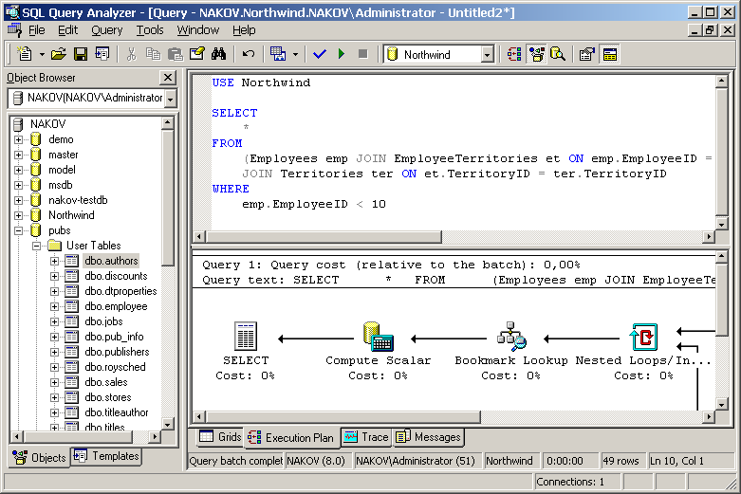
Демонстрация #1
Работа с инструмента Query Analyzer на MS SQL Server

Slide 53
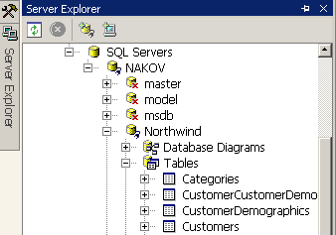
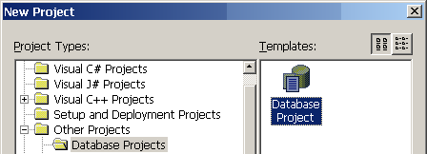
Демонстрация #2
Visual Studio .NET и поддръжката му на SQL Server
Работа със Server Explorer
Работа с таблици
Създаване на DB Project
Програмиране на T-SQL (съхранени процедури във VS.NET 2003)

Slide 54
Въведение в T-SQL
Видове команди
Data Definition Language (DDL)
Дефиниция и управление на обектите в базата от данни (таблици, изгледи, тригери, ...)
Data Manipulation Language (DML)
Работа с данните и обектите, съхранени в базата от данни (извличане, промяна, ...)
DataBase Console Commands (DBCC)
Системни съхранени процедури

Slide 55
Data Definition Language (1/2)
MS SQL Server 2000 поддържа SQL-92 DDL, но включва и специфични разширения
Команди за дефиниране и работа с
Бази от данни
Таблици, индекси, тригери, constraints
Изгледи
Съхранени процедури
Други

Slide 56
Data Definition Language (2/2)
Видове команди
Дефиниране / редактиране на обекти
CREATE
ALTER
DROP
Правила за достъп
GRANT
DENY
REVOKE

Slide 57
Видове DDL команди
Създаване на обекти
CREATE
CreateDatabase.sql
USE master GO CREATE DATABASE Sales ON ( NAME = Sales_data, FILENAME = 'c:\mssql\data\Sales_data.mdf', SIZE = 10, MAXSIZE = 50, FILEGROWTH = 5 ) LOG ON
( NAME = 'Sales_log', FILENAME = 'c:\mssql\data\Sales_log.ldf', SIZE = 5MB, MAXSIZE = 25MB, FILEGROWTH = 5MB ) GO

Slide 58
Видове DDL команди
Промяна / дефиниране на обекти
ALTER
AlterDatabase.sql
USE master GO
ALTER DATABASE Sales ADD FILE ( NAME = Sales_idx, FILENAME = 'd:\mssql\data\Sales_idx.ndf', SIZE = 5MB, MAXSIZE = 50MB, FILEGROWTH = 5MB )

Slide 59
Видове DDL команди
Създаване на таблица и индекс
AlterDatabase.sql
CREATE TABLE Users
(
UserID int identity NOT NULL, -- PRIMARY KEY
FirstName nvarchar(50),
LastName nvarchar(50),
Email varchar(50),
Phone varchar(20),
Phone2 varchar(20),
Mobile varchar(20)
)
GO
CREATE CLUSTERED INDEX IDX_USERS_PK
ON Users (UserID ASC)
GO

Slide 60
Видове DDL команди
Изтриване на обекти
DROP
DropDatabase.sql
USE Sales
GO
DROP TABLE Users
USE master GO
DROP DATABASE Sales

Slide 61
Видове DDL команди
Задаване на права за достъп
GRANT – разрешава достъп
DENY – забранява достъп
REVOKE – отменя действието на предишни GRANT и DENY команди
GrantPermissions.sql
USE Sales GO
GRANT SELECT ON dbo.Users TO Public GO
DENY INSERT, UPDATE, DELETE ON dbo.Users ТО Public
GO

Slide 62
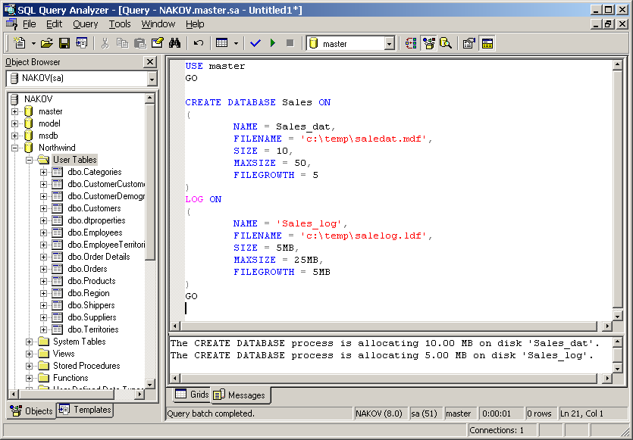
Демонстрация #3
DDL команди в SQL Server 2000

Slide 63
Data Manipulation Language
SELECT
INSERT
UPDATE
DELETE
SELECT * FROM Users
INSERT INTO Users (FirstName, LastName, Email) VALUES ('Branimir', 'Giurov', 'branimir@nospam.bg')
UPDATE Users
SET Email='branimir@nospam.bg'
WHERE UserID = 1
DELETE Users WHERE UserID=1

Slide 64
DML команди
SELECT – извлича данни
Синтаксис:
Пример:
SELECT select_list [INTO new_table_name] FROM table_list [WHERE search_conditions] [GROUP BY group_by_list] [HAVING search_conditions] [ORDER BY order_list [ASC | DESC]]
SELECT FirstName, LastName, Mobile as GSM
FROM Users ORDER BY LastName

Slide 65
Агрегиращи функции
COUNT(…) – връща броя редове
SUM(…) – сума на колона
AVG(…) – средноаритметична стойност на колона
MAX(…) – максимална стойност от колона
MIN(…) – минимална стойност от колона
SELECT COUNT(LastName)
FROM Users
WHERE LastName = ‘Ivanov'

Slide 66
Съединения (JOIN) на таблици
Какво е съединение?
Комбиниране на колони на две или повече таблици и връщането им във виртуална таблица, при изпълнение на командата SELECT
Видове съединения
Вътрешно съединение (INNER JOIN)
Външно съединение (OUTER JOIN)
Кръстосано съединение (CROSS JOIN)

Slide 67
Вътрешно съединение (INNER JOIN)
Връща редовете от две таблици, само ако те имат съответствие
Горната заявка е еквивалентна на:
Използвайте синтаксиса с INNER JOIN
SELECT a.Name, si.Quantity, si.SalePrice
FROM SaleItem si INNER JOIN Article a
ON si.ArticleID = a.ArticleID
SELECT a.Name, si.Quantity, si.SalePrice
FROM SaleItem si, Article a
WHERE si.ArticleID = a.ArticleID

Slide 68
Външно съединение (OUTER JOIN) (1/3)
Ляво външно съединение (LEFT OUTER JOIN)
Връща всички редове от първата таблица плюс съответстващите им редове от втората таблица
Ако във втората таблица няма съответстващи редове, нейните колони се връщат със стойност NULL
SELECT a.Name, si.Quantity, si.SalePrice
FROM Article a LEFT OUTER JOIN SaleItem si
ON a.ArticleID = si.ArticleID

Slide 69
Външно съединение (OUTER JOIN) (2/3)
Дясно външно съединение (RIGHT OUTER JOIN)
Връща всички редове от втората таблица плюс съответстващите им редове от първата таблица
Ако в първата таблица няма съответстващи редове, нейните колони се връщат със стойност NULL
SELECT a.Name, si.Quantity, si.SalePrice
FROM SaleItem si RIGHT OUTER JOIN Article a
ON si.ArticleID = a.ArticleID

Slide 70
Външно съединение (OUTER JOIN) (3/3)
Пълно външно съединение (FULL OUTER JOIN)
Връща всички редове от двете таблици, за които има съответствие
Към тях се прибавят редовете от двете таблици, за които няма съответствие
Липсващите данни се запълват с NULL
SELECT a.Name, m.Text
FROM Author a FULL OUTER JOIN Message m
ON a.AuthorID = m.AuthorID

Slide 71
Кръстосано съединение (CROSS JOIN)
Връща комбинация на редовете от таблиците, участващи в съединението
SELECT fn.Name FirstName, ln.Name LastName
FROM FirstName fn
CROSS JOIN LastName ln

Slide 72
DML команди
INSERT – добавя записи в таблица
Синтаксис:
Пример:
INSERT [INTO] (ColumnList) VALUES (ValuesList)
INSERT Users
(FirstName, LastName,
Phone, Mobile, Email) VALUES
('Branimir', 'Giurov',
'797461', '+359 88 792 5209',
'branimir@abv.nospam.bg')

Slide 73
DML команди
UPDATE – обновява записи
Синтаксис:
Пример:
UPDATE table_name
SET colname1=value1, colname2=value2
[WHERE condition]
UPDATE Users
SET Email='branimir@dir.nospam.bg'
WHERE UserID = 118

Slide 74
DML команди
DELETE – изтрива записи от таблица
Синтаксис:
Пример:
DELETE [FROM] TableName [WHERE Condition]
DELETE FROM Users
WHERE UPPER(LastName) = 'GIUROV'
AND Mobile LIKE '+359%'

Slide 75
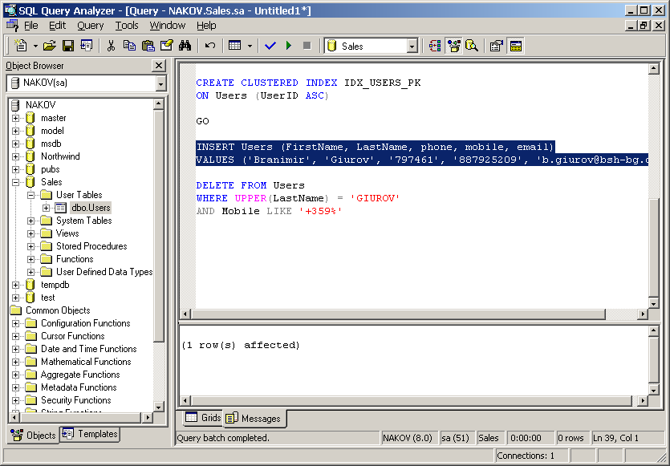
Демонстрация #4
DМL команди в SQL Server 2000

Slide 76
DBCC команди в SQL Server
DBCC – Database Console Commands
Първоначално са използвани от поддръжката на Майкрософт
Категории
Поддръжка
на задачи върху бази от данни
индекси и файлови групи
Проверка на статуси
Валидация на цялостта на данните:
за дадена база данни
за таблица, индекс и др.

Slide 77
По-важни DBCC команди
За поддръжка:
DBCC DBREINDEX
DBCC INDEXDEFRAG
DBCC SHRINKDATABASE
DBCC SHRINKFILE
DBCC UPDATEUSAGE (sysindexes)
За проверка на статуси:
DBCC OPENTRAN
DBCC INPUTBUFFER
DBCC OUTPUTBUFFER
DBCC PROCCACHE
DBCC SQLPERF ( LOGSPACE )
DBCC USEROPTIONS

Slide 78
По-важни DBCC команди
За валидация:
DBCC CHECKALLOC
DBCC CHECKCATALOG
DBCC CHECKCONSTRAINTS
DBCC CHECKDB
DBCC CHECKFILEGROUP
DBCC CHECKIDENT
DBCC CHECKTABLE
Други:
DBCC DllName(FREE)
DBCC HELP
DBCC PINTABLE
DBCC TRACEON / TRACEOFF
DBCC UNPINABLE

Slide 79
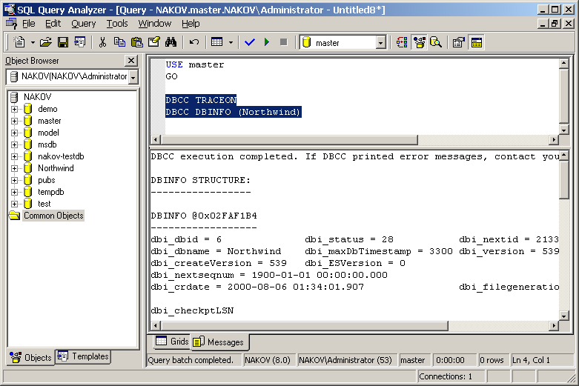
Демонстрация #5
DBCC команди в SQL Server 2000

Slide 80
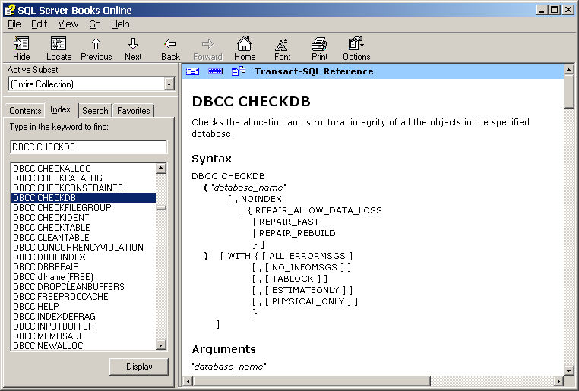
Демонстрация #6
Документацията на MS SQL Server – SQL Server Books Online

Slide 81
Съхранени процедури
Съхранени процедури (Stored Procedures)
Дефиниция и начин на работа
Системни и потребителски процедури
Конвенция за именуване – sp_***** и usp_*****
Разширени съхранени процедури (Extended Stored Procedures)
Дефиниция и начин на работа
Конвенция за именуване – xp_*****

Slide 82
Съхранени процедури
Синтаксис:
Пример:
CREATE PROC procedure_name
[ { @parameter data_type }
[VARYING] [=default] [OUTPUT] ] [ ,...n ]
AS
sql_statement [ ...n ]
CREATE PROCEDURE sp_TopExpensiveProducts
@count int
AS
SET ROWCOUNT @count
SELECT ProductName, UnitPrice
FROM Products ORDER BY UnitPrice DESC

Slide 83
Съхранени процедури – пример
CREATE PROC sp_InsertAuthor
(
@au_fname varchar(50),
@au_lname varchar(50)
)
AS
INSERT Authors (au_fname, au_lname, active)
VALUES (@au_fname, @au_lname, 1)
DECLARE @inserted_au_id bigint
SET @inserted_au_id = (SELECT @@identity)
SELECT @inserted_au_id
GO

Slide 84
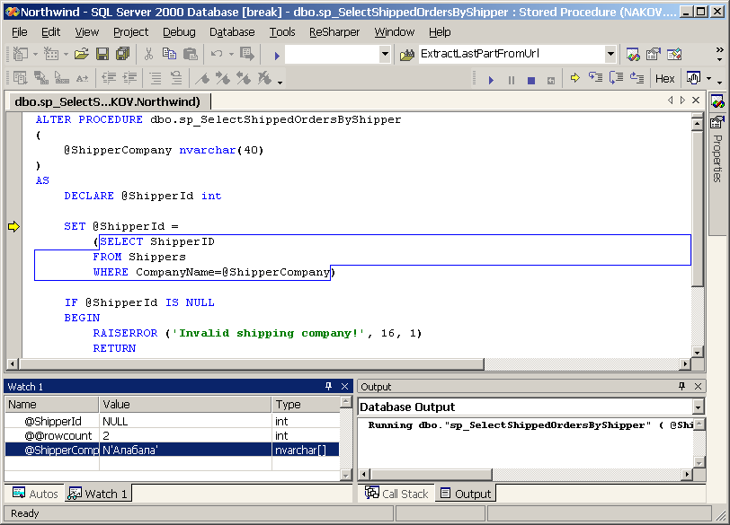
Демонстрация #7
Създаване, изпълнение и дебъгване на съхранена процедура с VS.NET

Slide 85
Транзакции
Транзакция – единица работа, която трябва да бъде извършена атомарно
Ако възникнат грешки, транзакцията се “отказва” (rollback) и промените не се нанасят
Типове транзакции
Локални – вътрешни за SQL Server
Разпределени – управлявани от DTC (Distributed Transaction Coordinator)
Ниво на изолация на транзакциите
Определя видимостта на данните между отделните транзакции

Slide 86
Транзакции в SQL Server
Команди за работа с транзакции:
BEGIN TRANSACTION (или BEGIN TRAN)
Започва нова транзакция
COMMIT TRANSACTION
Потвърждава текущата транзакция
ROLBACK TRANSACTION
Анулира текущата транзакция
SET TRANSACTION ISOLATION LEVEL
Задава нивото на изолация (READ COMMITTED, READ UNCOMMITTED, REPEATABLE READ, SERIALIZABLE)

Slide 87
Транзакции в SQL Server – пример
CREATE PROCEDURE sp_InsertUser
(
@userName varchar(50),
@userPassHash varchar(50),
@groupId bigint
)
AS
BEGIN TRAN
INSERT INTO Users (UserName, UserPassHash)
VALUES (@userName, @userPassHash)
IF (@@error = 0)
INSERT UsersGroups (UserId, GroupId)
VALUES (@@identity, @groupId)
IF (@@error = 0)
COMMIT TRAN
ELSE
ROLLBACK TRAN

Slide 88
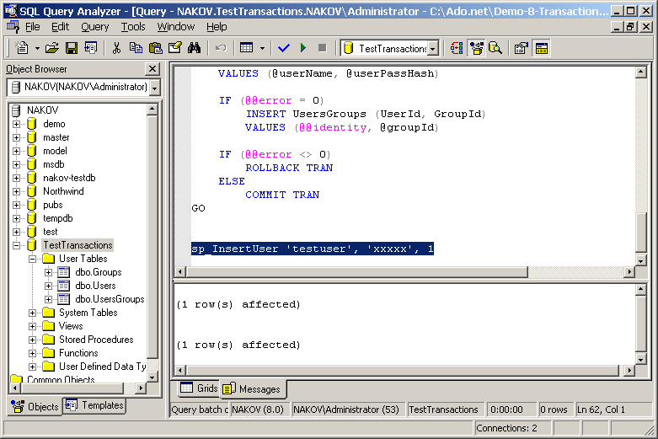
Демонстрация #8
Транзакции в SQL Server

Slide 89
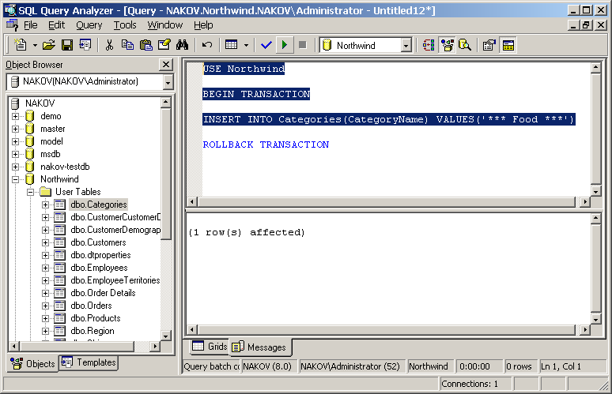
Демонстрация #9
Нива на изолация на транзакциите

Slide 90
Пренасяне на база данни
Налага се при инсталация на дадено приложение при клиента, който ще го използва
Начини за пренасяне на SQL Server база от данни:
Чрез архивиране и възстановяване
Чрез откачане и закачане

Slide 91
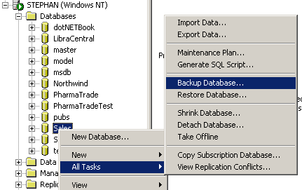
Пренасяне чрез архивиране и възстановяване (1/5)
1. От Enterprise Manager избираме базата данни и от контекстното меню избираме Backup Database

Slide 92
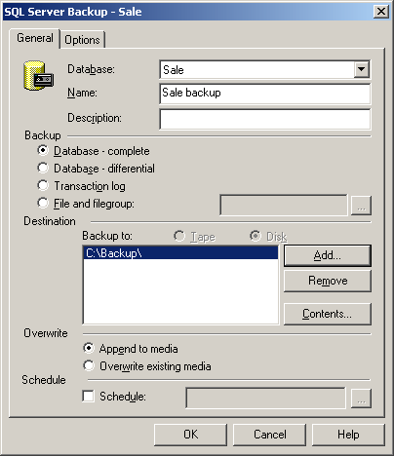
Пренасяне чрез архивиране и възстановяване (2/5)
2. Даваме име на архива и задаваме пътя, където ще се създаде архивното копие

Slide 93
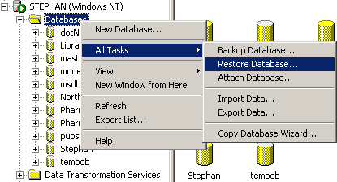
Пренасяне чрез архивиране и възстановяване (3/5)
3. На сървъра приемник избираме Restore Database от Enterprise Manager

Slide 94
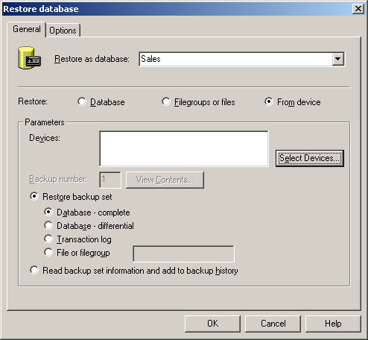
Пренасяне чрез архивиране и възстановяване (4/5)
4. Задаваме името, под което ще се възстанови базата от данни

Slide 95
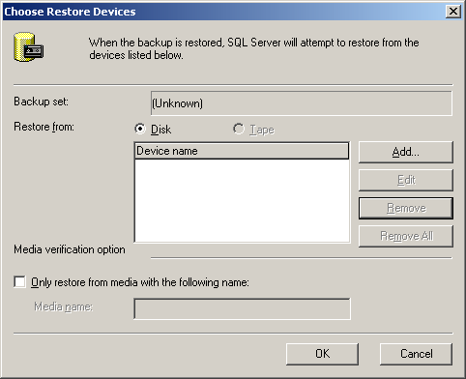
Пренасяне чрез архивиране и възстановяване (5/5)
5. Избираме архива, от който ще се възстанови базата от данни

Slide 96
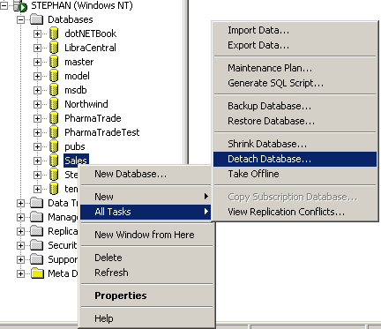
Пренасяне чрез откачане и закачане (1/3)
1. В Enterprise Manager избираме базата от данни и от контекстното меню избираме Detach Database

Slide 97
Пренасяне чрез откачане и закачане (2/3)
2. Копираме файловете на базата от данни от сървъра-източник на сървъра-приемник.
Файлове на базата от данни:
<име_на_база>.mdf
<име_на_база_log>.ldf

Slide 98
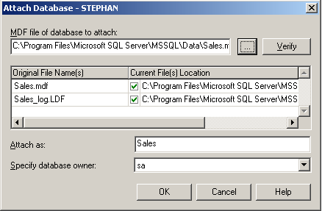
Пренасяне чрез откачане и закачане (3/3)
3. Закачаме базата от данни на сървъра-приемник

Slide 99
ADO.NET – съдържание (1)
Модели за работа с данните
Свързан и несвързан
Еволюция на приложенията
Архитектура на ADO.NET
Data Providers
Връзка с MS SQL Server
SqlConnection
Реализация на свързан модел
SqlCommand, SqlDataReader
Параметрични заявки

Slide 100
ADO.NET – съдържание (2)
Връзка с други бази от данни през OLE DB
Реализация на несвързан модел
Класът DataSet, силно-типизирани DataSet-и
Класовете DataTable и DataRelation
Връзка между ADO.NET и XML
Класът DataView
Използване на DataAdapter
Типичен сценарий за работа с данни в несвързана среда

Slide 101
Модели за работа с данни
Свързан модел (connected model)
Постоянна връзка с данните (online)
Случаи на използване
Проблеми – лоша скалируемост
Несвързан модел (disconnected model)
Връзката с данните се осъществява offline – за изтегляне на данни и нанасяне на промени по данните
Случаи на използване
Примери
Достъп до данни чрез Web услуга
Интеграция с XML

Slide 102


Свързан модел
Реализация на достъп до данни в среда, в която винаги има връзка до източника на данните
постоянна
свързаност
DB
ADO.NET
клиент
База от
данни

Slide 103
Свързан модел – за и против
Предимства:
Средата е по-лесна за подсигуряване (по-малко усилия за разработчика)
Контролът върху конкурентният достъп се упражнява по-лесно
По-добра вероятност за работа с текущата версия на данните
Недостатъци:
Нужда от постоянна мрежова връзка
Проблеми при нужда от скалируемост

Slide 104
Несвързан модел
Подмножество на данните от централната система за съхранение на данните се копира локално при клиента
непостоянна
свързаност
DB
ADO.NET
клиент
База от
данни

Slide 105
Несвързан модел – за и против
Предимства:
Клиентът се свързва, когато има нужда, а в останалото време работи без връзка с централната база от данни
Други потребители могат да се свързват междувременно
Скалируемостта е доста добра
Недостатъци:
Данните не винаги са текущи
Допълнителни усилия за решаване на конфликтите между различните версии

Slide 106
Еволюция на приложенията
Еднослойни приложения
Най-често работи само един потребител
Предимства
Всички компоненти са на едно място
Недостатъци
Промяна на функционалността изисква преинсталация
Пример
Приложение базирано на MS Access

Slide 107
Еволюция на приложенията
Двуслойни приложения (клиент-сървър)
Потребителският интерфейс и бизнес правилата се дефинират на едно място
Данните се съхраняват във втория слой
Предимства
Има разделяне на функционалността
Недостатъци
Лоша скалируемост – проблеми с поддръжката на голям брой клиенти
Примери
MS SQL Server ↔ MS Query Analyzer
MS Exchange ↔ MS Outlook

Slide 108
Еволюция на приложенията
Трислойни приложения
Различните типове функционалност са в различни слоеве
Предимства
Отделяне на функционалността между потребителски интерфейс, бизнес правила и съхранение / достъп до данните
Недостатъци
По-трудна поддръжка
Повече усилия за осигуряване на сигурността
Пример
ASP.NET Web-приложение ↔ ASP.NET Web услуга ↔ MS SQL Server

Slide 109
Еволюция на приложенията
Многослойни приложения
Системи с повече от 3 логически слоя
Възможност за добавяне на още слоеве за разширяване на функционалността
Предимства
Възможност за различни приложения да достъпват части от функционалността през отворени протоколи
Недостатъци
Много труден процес по дефиниране и реализация на правила за сигурен достъп
Изискват повече планиране и по-големи срокове за разработка

Slide 110
В търсене на баланса
Комплексност, скалируемост
Брой на слоевете

Slide 111
Какво е ADO.NET?
Набор от класове за работа с данни
Набор от класове, интерфейси, структури и други типове за достъп до данни през изцяло .NET базирана реализация
Програмен модел за работа с данни
Осигурява възможност за работа в несвързана среда
Осигурява връзка с XML
Наследник на ADO (Windows технология за достъп до бази от данни)

Slide 112
Namespace-и на ADO.NET
Пространства от имена от ADO.NET
System.Data – основни архитектурни класове на ADO.NET
System.Data.Common – общи класове за всички data Provider-и
System.Data.SqlClient и System.Data.SqlTypes – Data Provider класове за достъп до SQL Server
System.Data.OleDb – връзка с OleDB
System.Data.Odbc – връзка с ODBC
System.Xml – връзка с XML

Slide 113
Еволюция на ADO към ADO.NET
ADO
ADO.NET
XxxConnection
Connection
XxxTransaction
Command
XxxCommand
Recordset
DataSet
XxxDataReader
XxxDataAdapter

Slide 114
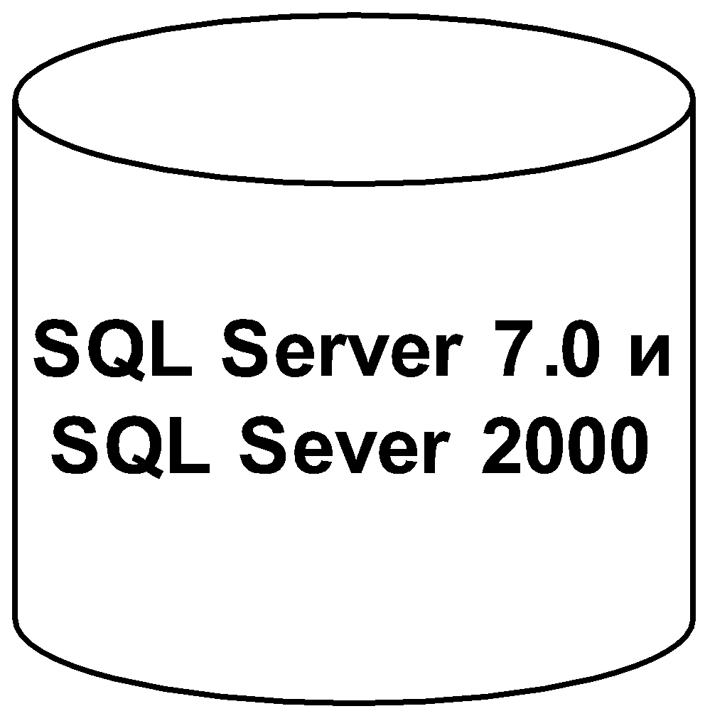
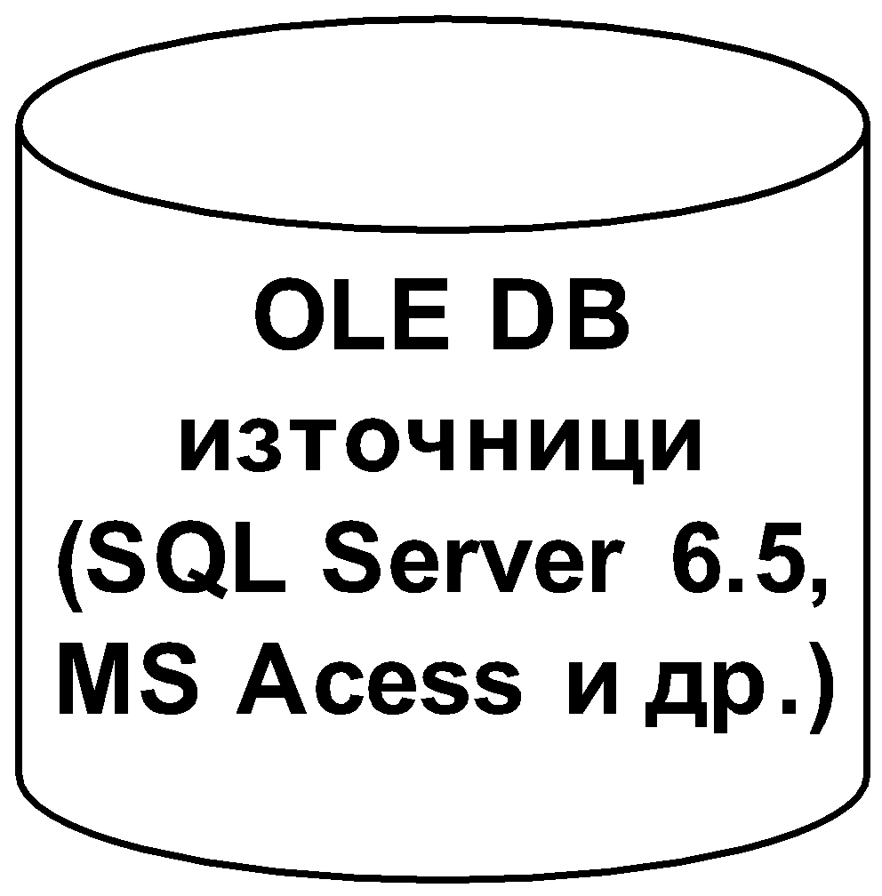
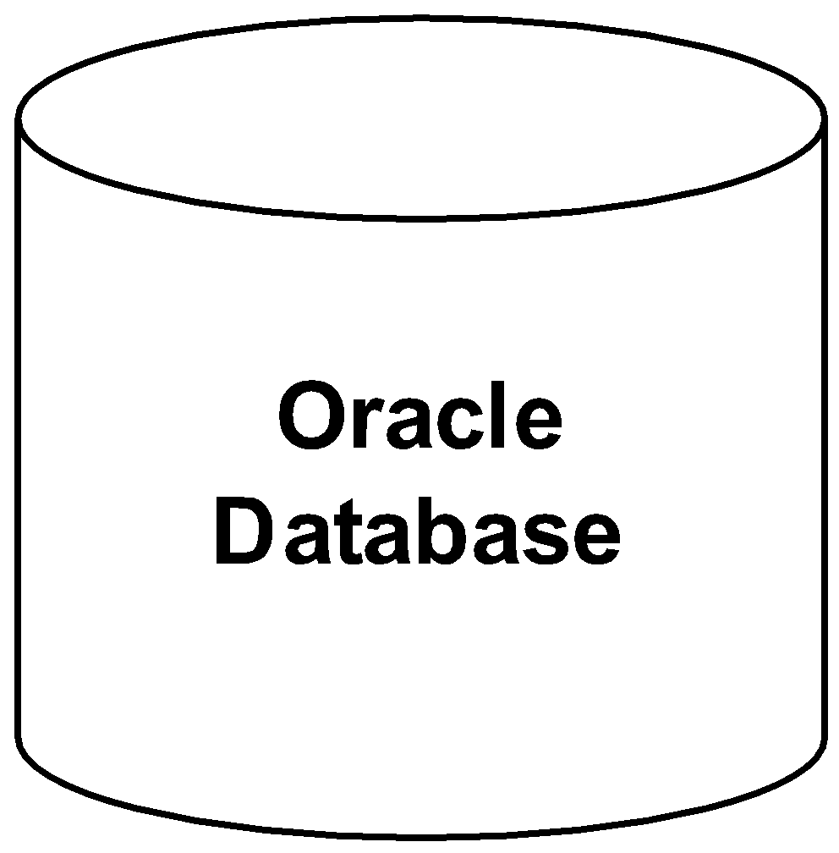
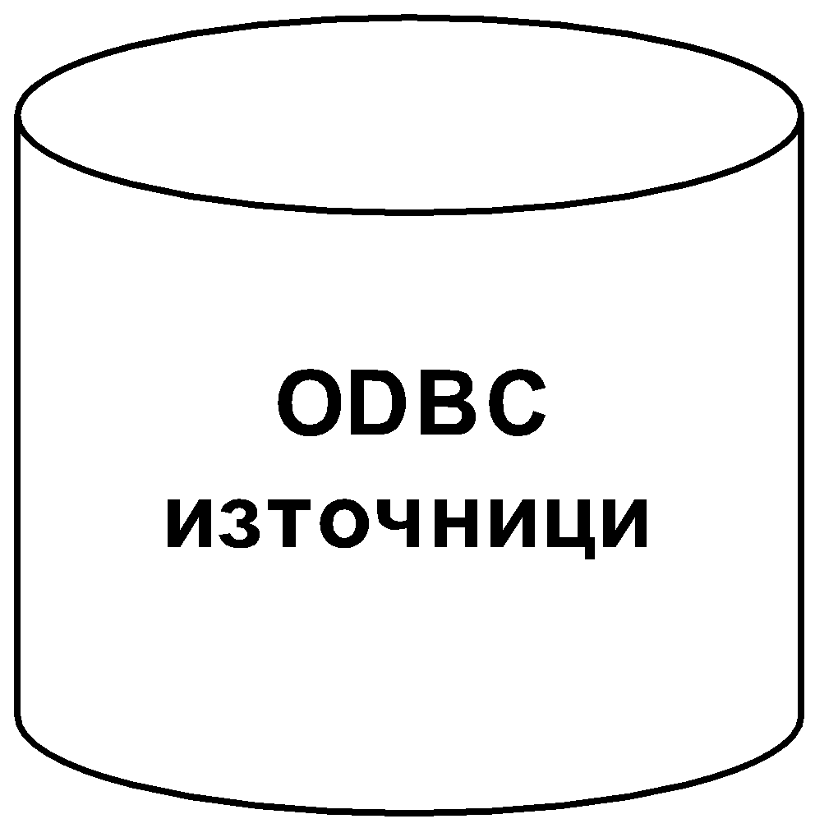
Компоненти на ADO.NET
Disconnected model
Connected model
DataSet
DataAdapter
DataReader
Command
SQL Server .NET Data Provider
OleDb .NET Data Provider
Oracle .NET Data Provider
ODBC .NET Data Provider

Slide 115
Data Provider-и в ADO.NET
Data Provider-ите са съвкупности от класове, които осигуряват връзка с различни бази от данни
За различните RDBMS системи се използват различни Data Provider-и
Различните производители използват различни протоколи за връзка със сървърите за данни
Дефинират се от 4 основни обекта:
Connection – за връзка с базата
Command – за изпълнение на SQL
DataReader – за извличане на данни
DataAdapter – за връзка с DataSet

Slide 116
Data Provider-и в ADO.NET
В ADO.NET има няколко стандартни Data Provider-a
SqlClient – за връзка със SQL Server
OleDB – за връзка със стандарта OleDB
Odbc – за връзка със стандарта ODBC
Oracle – за връзка с Oracle
Трети доставчици предлагат Data Provider-и за връзки с други RDBMS:
IBM DB2
MySQL
PostgreSQL
Borland Interbase / Firebird

Slide 117
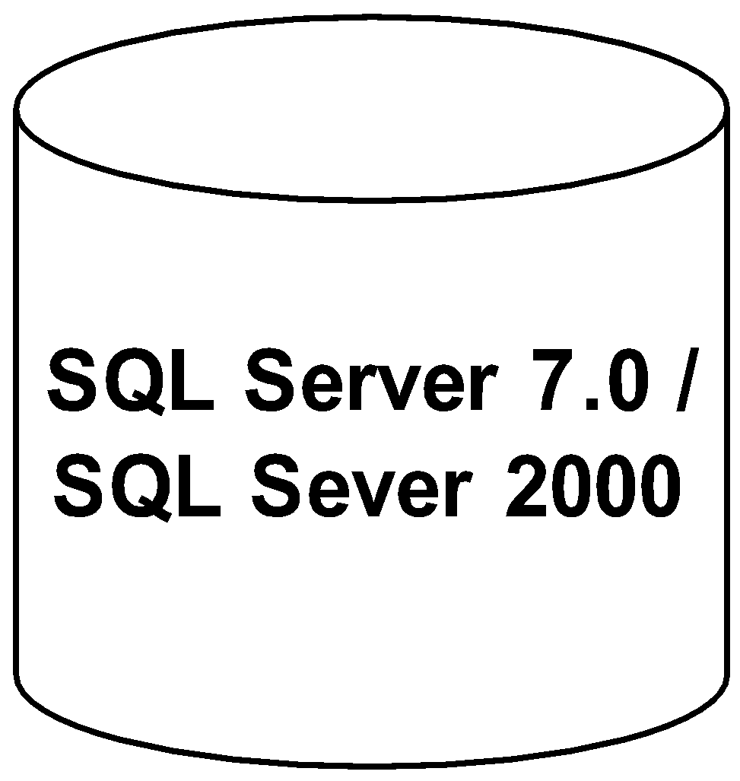
ADO.NET в свързана среда
Данните са на сървъра до затваряне на връзката
Отваряне на връзка (SqlConnection)
Изпълнение на команда / команди (SqlCommand)
Обработка на редовете получени като резултат от заявката чрез четец (SqlDataReader)
Затваряне на четеца
Затваряне на връзката
SqlDataReader
SqlCommand
SqlConnection

Slide 118
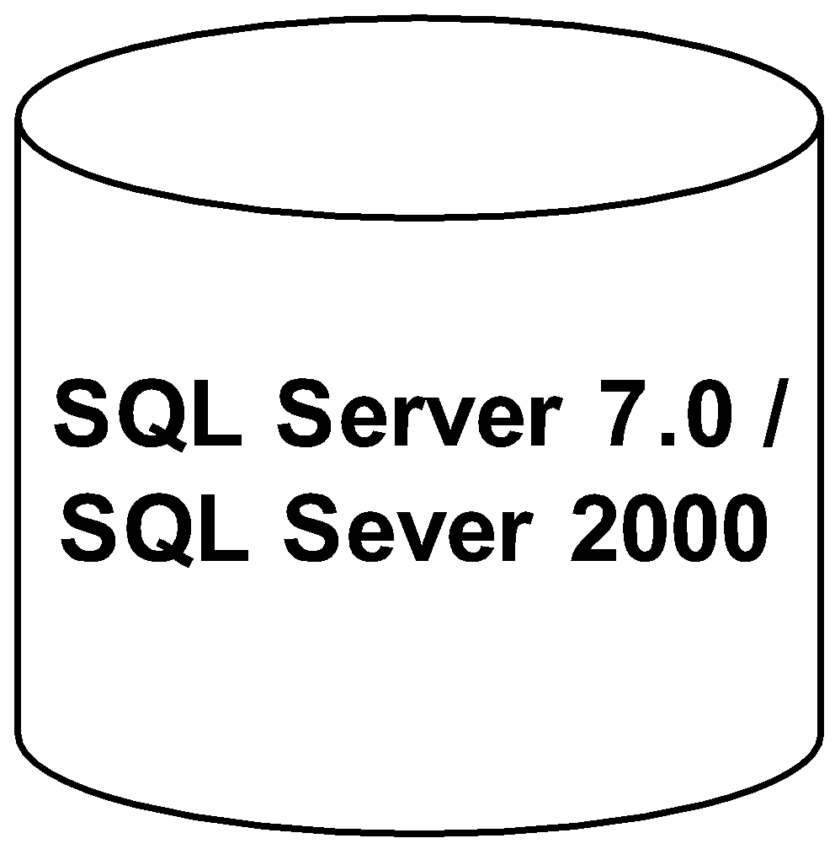
ADO.NET в несвързана среда
Данните се кешират в DataSet обект и връзката се преустановява
Отваряне на връзка (SqlConnection)
Пълнене на DataSet (чрез SqlDataAdapter)
Затваряне на връзката
Работа със DataSet-a
Отваряне на връзка
Нанасяне на промени по данните по сървъра
Затваряне на връзката
DataSet
SqlDataAdapter
SqlConnection

Slide 119



ADO.NET, XML и Web услуги
ADO.NET е тясно интегрирано с XML
Често се използва в несвързан сценарий посредством Web услуги
Web-услугата реализира бизнес слоя на трислойните приложения
Извършва бизнес операциите над данните
Извикване на Web услуга
Изпълнение на SQL заявка
XML
DataSet
Резултат от SQL заявка
DB
DataSet
Промяна на данни през XML
Заявки за нанасяне на промените
Клиент
DataSet
Web услуга
База от данни

Slide 120
SqlClient Data Provider
SqlConnection – осъществява връзката с MS SQL Server
SqlCommand – изпълнява команди върху SQL Server-а през вече установена връзка
SqlDataReader – служи за извличане на данни от SQL Server-а
Данните са резултат от изпълнена команда
SqlDataAdapter – обменя данни между DataSet обекти и SQL Server
Осигурява зареждане на DataSet с данни и обновяване на променени данни
Може да се грижи сам за състоянието на връзката с базата данни

Slide 121
Система за сигурност в SQL Server 2000
Видове автентикация
Windows (чрез потребител в ОС)
Сигурна валидация и криптиране
Одитиране на достъп
Политики за пароли
Заключване на акаунти
Смесена (Windows и SQL Server)
Основно за съвместимост с предишни версии
Малка разлика в скоростта

Slide 122
Символен низ за връзка с база от данни (Connection String)
Дефинира параметрите, необходими за осъществяване на връзка с базата данни
Основни параметри
Provider – име на драйвера за достъп
Data Source – идентификатор на базата
User ID/Password
Integrated Security
Persist Security Info (False)
Пример:
Server=localhost; Database=Pubs; Integrated Security=true; Persist Security Info=false

Slide 123
SqlConnection – пример
const string CONNECTION_STRING =
"Server=localhost; Database=Northwind; " +
"Integrated Security=true; " +
"Persist Security Info=false";
// Create the connection
SqlConnection con =
new SqlConnection(CONNECTION_STRING);
using (con)
{
// Open connection
con.Open();
// Use the connection here
// ...
}

Slide 124
Connection Pooling
"Database Connection Pooling" е програмна техника, която:
Осигурява по-ефективно използване на връзките към базата от данни
Подобрява производителността
Пулингът работи така:
При отваряне на връзка тя се взима готова от т. нар. "пул" (connection pool)
Ако там няма свободна се отваря нова
При затваряне на връзка тя се връща в пула без да се прекъсва физически
По подразбиране SqlClient ползва пул

Slide 125
Още за работата със SqlConnection
Експлицитно отваряне и затваряне на връзката (работи с пула)
Open() и Close() методите
Имплицитно отваряне и затваряне на връзката (работи с пула)
Възможно е само при работа с DataAdapter-и
Използване на Dispose() метода
Извиква се ако ползваме using (con)
Връща връзката в connection pool-а

Slide 126
Събитията на SqlConnection
Събития възникващи от връзката:
StateChange и InfoMessage
StateChangeEventArgs класът
Дава информация за това какво се е случило с връзката към базата данни
CurrentState и OriginalState
SqlInfoMessageEventArgs
Errors – SqlErrorCollection колекция от съобщения за грешки и предупреждения
Message – съобщението за грешка
Source – къде е възникнала грешката/предупреждението

Slide 127
StateChange – пример
private const string CONNECTION_STRING = "Server=.;" +
" Database=Pubs; Integrated Security=true";
private SqlConnection mConn;
private void InitConnection()
{
mConn = new SqlConnection(CONNECTION_STRING);
mConn.StateChange +=
new StateChangeEventHandler(ConnStateChange);
mConn.Open();
}
private void ConnStateChange(object sender,
StateChangeEventArgs e)
{
Debug.WriteLine("SQL Server connection: " +
e.OriginalState.ToString() + " --> " +
e.CurrentState.ToString());
}

Slide 128
InfoMessage – пример
private const string CONNECTION_STRING = "Server=.; " +
"Database=Pubs; Integrated Security=true";
private SqlConnection mConn;
private void InitConnection()
{
mConn = new SqlConnection(CONNECTION_STRING);
mConn.InfoMessage +=
new SqlInfoMessageEventHandler(ConnInfoMessage);
mConn.Open();
}
private void ConnInfoMessage(object sender,
SqlInfoMessageEventArgs e)
{
Debug.WriteLine("SQL Server message: " +
e.Message + " Source: " + e.Source);
}

Slide 129
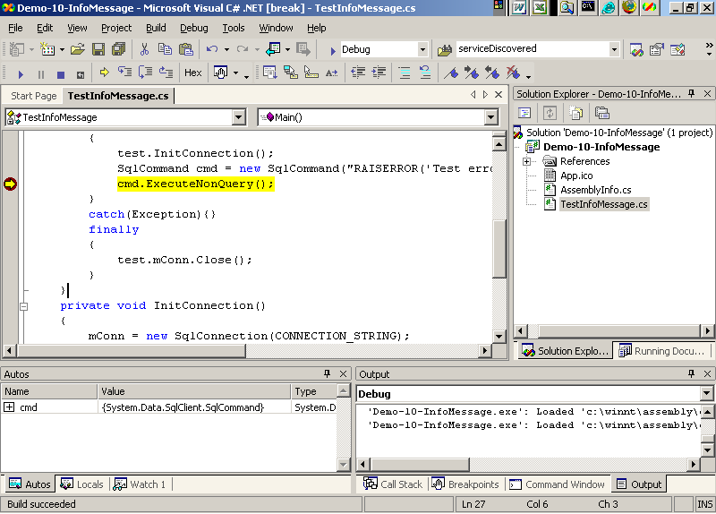
Демонстрация #10
Проследяване на събитията StateChange и InfoMessage

Slide 130
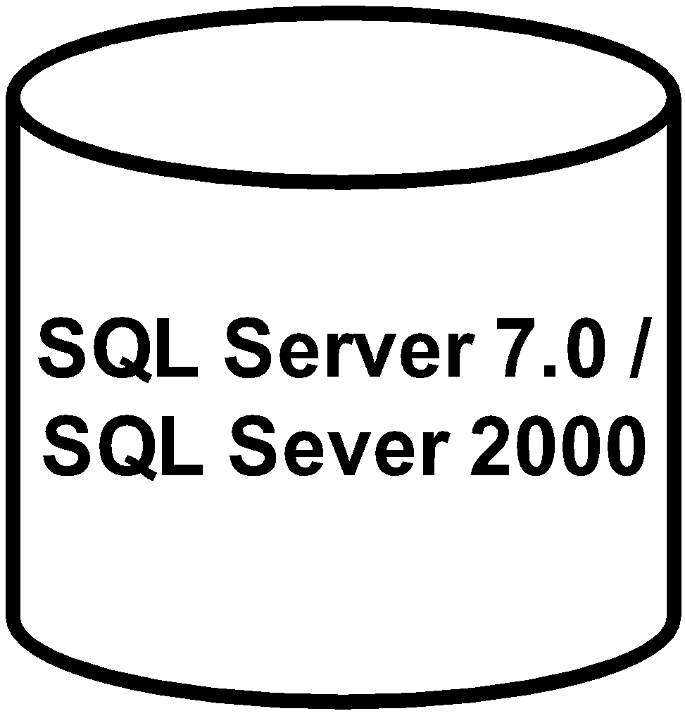
Реализация на свързан модел
SqlDataReader
Данните са на сървъра до затваряне на връзката
Отваряне на връзка (SqlConnection)
Изпълнение на команда / команди (SqlCommand)
Обработка на редовете получени като резултат от заявката чрез четец (SqlDataReader)
Затваряне на четеца
Затваряне на връзката
SqlCommand
SqlConnection

Slide 131
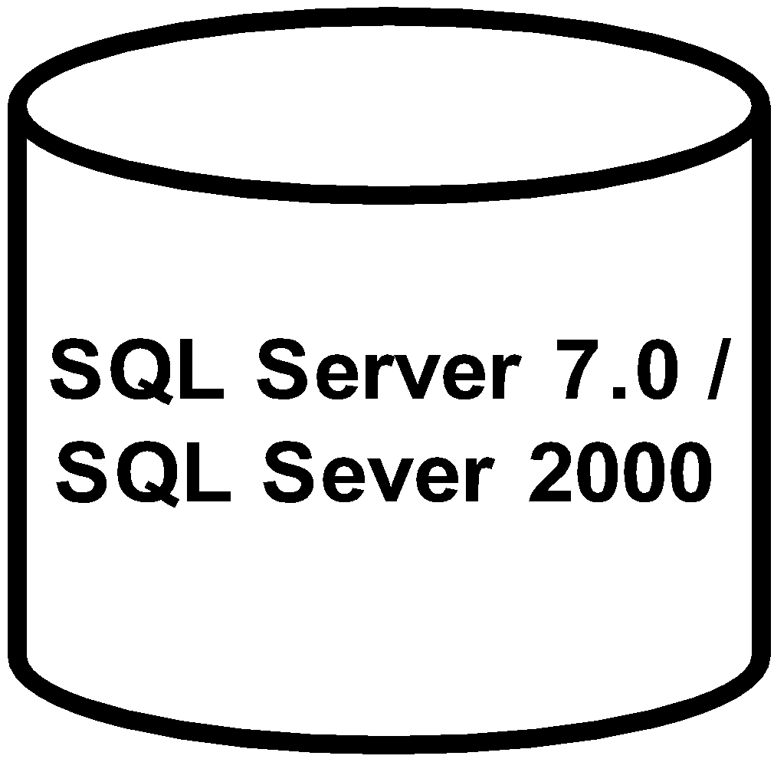
Класовете в свързана среда
SqlDataReader
XmlReader
SqlCommand
SqlParameter
SqlParameter
SqlParameter
SqlConnection

Slide 132
Класът SqlCommand
Изпълнява обръщение към SQL заявка или съхранена процедура
По-важни свойства
Connection – връща / задава SqlConnection-а на командата
CommandType – тип команда
CommandType.StoredProcedure
CommandType.TableDirect
CommandType.Text
CommandText – SQL заявка или име на съхранена процедура
Parameters – параметри

Slide 133
Класът SqlCommand
По-важни методи
ExecuteScalar()
Връща единична стойност (първата колона от първия ред от резултата)
Върнатата стойност е System.Object
ExecuteReader()
Връща курсор (SqlDataReader)
CommandBehavior задава настройки
ExecuteNonQuery()
Връща броя на засегнатите записи (int)
ExecuteXmlReader()
Връща XmlReader по резултата
Поддържа се само в SqlClient

Slide 134
Класът SqlDataReader
Извлича последователност от записи (курсор) – резултат от изпълнена команда
Достъпът е само за четене (read-only)
Достъпът е еднопосочен (forward-only)
По-важни методи и свойства:
Read() – придвижва курсора напред и връща false ако няма следващ запис
Item (индексатор) – извлича стойността на колона по име или индекс
Close() – затваря курсора – трябва задължително да се вика!

Slide 135
Свързан модел – пример
using System;
using System.Data;
using System.Data.SqlClient;
class TestSqlCommand
{
private const string CONNECTION_STRING = "Server=.;" +
" Database=pubs; Integrated Security=true";
private const string COMMAND_SELECT_AUTHORS =
"SELECT au_fname, au_lname, phone FROM authors";
static void Main()
{
SqlConnection con =
new SqlConnection(CONNECTION_STRING);
con.Open();
try
{
(примерът продължава)

Slide 136
Свързан модел – пример
SqlCommand command =
new SqlCommand(COMMAND_SELECT_AUTHORS, con);
SqlDataReader reader = command.ExecuteReader();
using (reader)
{
while (reader.Read())
{
string firstName = (String) reader["au_fname"];
string lastName = (String) reader["au_lname"];
string phone = (String) reader["phone"];
Console.WriteLine("{0} {1} - {2}",
firstName, lastName, phone);
}
}
}
finally
{
con.Close();
}
}
}

Slide 137
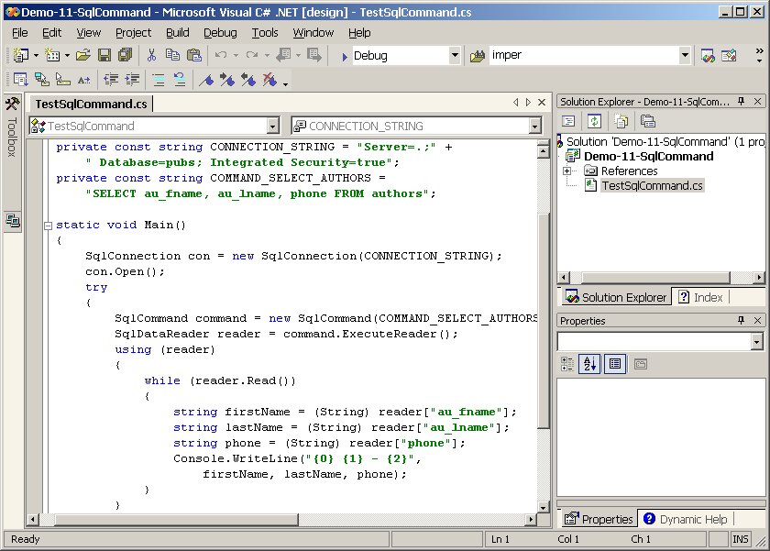
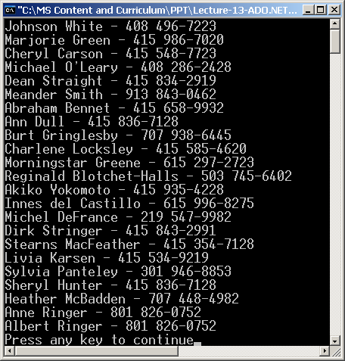
Демонстрация #11
Реализация на свързан модел – SqlCommand и SqlDataReader

Slide 138
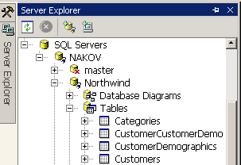
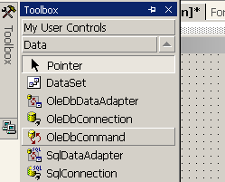
Създаване на SqlCommand
Можете да създадете SqlCommand обект по няколко начина:
Програмно
От Server Explorer във VS.NET
От Toolbox във VS.NET
SqlCommand cmd = new SqlCommand(
"SELECT * FROM Products, con);

Slide 139
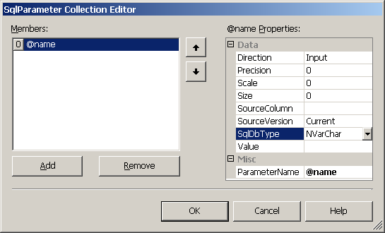
Демонстрация #12
Създаване на SqlCommand във VS.NET чрез Server Explorer и чрез Data компонентите от Toolbox-а

Slide 140
Класът SqlParameter
Какво представляват SqlParamer-ите?
SQL заявките и съхранени процедури могат да имат входящи и изходящи параметри
Те се достъпват чрез Parameters колекцията на SqlCommand класа
По-важни свойства:
ParameterName – име на параметъра
DbType – тип (NVarChar, Timestamp, …)
Size – размер на типа (ако има)
Direction – входен, изходен, ...

Slide 141
Параметрични заявки – пример
private void InsertShipper(string aName, string aPhone)
{
SqlCommand cmdInsertShipper = new SqlCommand(
"INSERT INTO Shippers(CompanyName, Phone) " +
"VALUES (@Name, @Phone)", dbConnection);
SqlParameter paramName =
new SqlParameter("@Name", SqlDbType.NVarChar);
paramName.Value = aName;
cmdInsertShipper.Parameters.Add(paramName);
SqlParameter paramPhone =
new SqlParameter("@Phone", SqlDbType.NVarChar);
paramPhone.Value = aPhone;
cmdInsertShipper.Parameters.Add(paramPhone);
cmdInsertShipper.ExecuteNonQuery();
}

Slide 142
Първичен ключ – извличане
Извличането на автоматично-генериран първичен ключ е специфично за всеки database сървър
При SQL Server и MS Access се използват Identity и AutoNumber колони
Стойността им се излича със заявката:
Пример за извличане на автоматично-генерирания първичен ключ от ADO.NET:
SELECT @@Identity
SqlCommand cmdSelectIdentity =
new SqlCommand("SELECT @@Identity", dbCon);
decimal insertedRecordId =
(decimal) cmdSelectIdentity.ExecuteScalar();

Slide 143
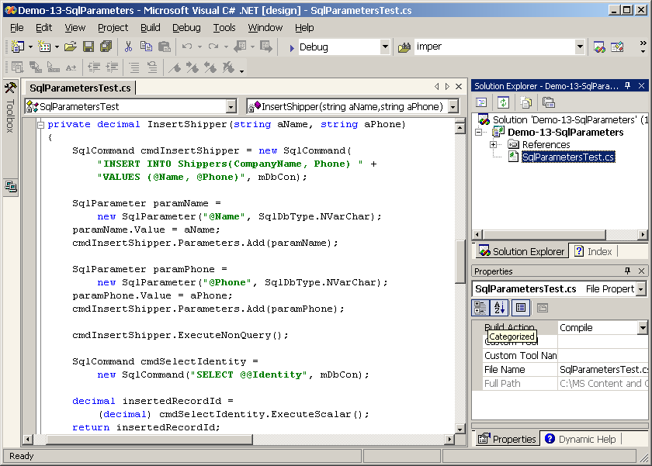
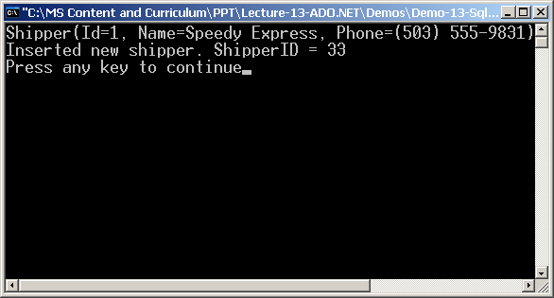
Демонстрация #13
Работа с параметрични SQL заявки
Извличане на превозвач по номер
Добавяне на превозвач и извличане на генерирания за него първичен ключ

Slide 144
Използване на транзакции
Работа с транзакции в SQL Server:
BEGIN TRANSACTION
DECLARE
@orderDetailsError int,
@productError int
DELETE FROM "Order Details"
WHERE ProductID=42
SELECT @orderDetailsError = @@ERROR
DELETE FROM Products WHERE ProductID=42
SELECT @productError = @@ERROR
IF @orderDetailsError = 0 AND @productError = 0
COMMIT TRANS
ELSE
ROLLBACK TRANS

Slide 145
Използване на транзакции
Работа с транзакции в ADO.NET
Започване на транзакция:
Въвличане на команда в дадена транзакция:
Потвърждаване / анулиране на транзакция:
SqlTransaction trans =
dbConnection.BeginTransaction();
command.Transaction = trans;
trans.Commit();
trans.Rollback();

Slide 146
Използване на транзакции
Нивото на изолация се дефинира с енумерацията IsolationLevel
Нива на изолация на SqlTransaction
ReadUncommited
ReadCommited
RepeatableRead
Serializable
Unspecified
Пример:
SqlTransaction trans = dbConnection.
BeginTransaction(IsolationLevel.Serializable);

Slide 147
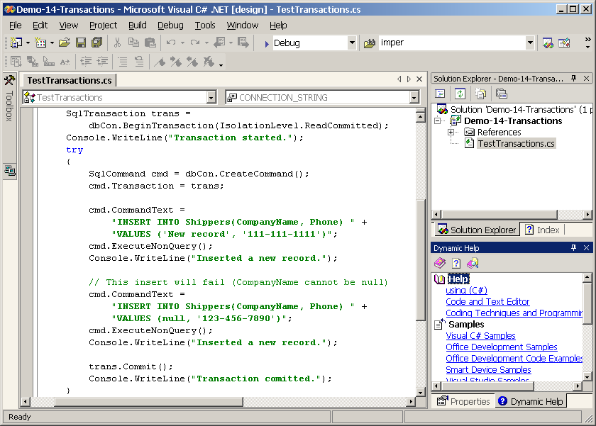
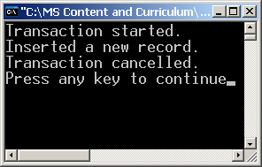
Демонстрация #14
Транзакции с ADO.NET

Slide 148
Връзка с други бази от данни
ADO.NET поддържа връзка с различни бази от данни (освен SQL Server) чрез съответни Data Providers:
OLE DB – поддържа се стандартно
Oracle – поддържа се стандартно
MySQL – инсталира се допълнително
PostgreSQL – инсталира се допълнително
Реализирани са интерфейсите:
IDbConnection
IDbCommand, IDataParameter
IDataReader
IDbDataAdapter

Slide 149
OLE DB Data Provider
OleDbConnection – осъществява връзка с OLE DB източник на данни
OleDbCommand – изпълнява SQL команди върху OLE DB връзка към база данни
OleDbParameter – параметър на команда
OleDbDataReader – за извличане на данни от команда, изпълнена през OLE DB
OleDbDataAdapter – обменя данни между DataSet обекти и OLE DB база данни
OleDbConnection dbConn = new OleDbConnection(
@"Provider=Microsoft.Jet.OLEDB.4.0;Data
Source=C:\MyDB.mdb;Persist Security Info=False");

Slide 150

Връзка с OLE DB – пример
Имаме база данни C:\Library.mdb, създадена с MS Access
В нея има таблица Users:
Използваме "Microsoft Jet 4.0 Provider" за връзка от ADO.NET през OLE DB
Създаваме Connection String чрез OleDbConnection компонентата от Toolbox-a на VS.NET:
Provider=Microsoft.Jet.OLEDB.4.0;Data Source= C:\Library.mdb;Persist Security Info=False

Slide 151
Връзка с OLE DB – пример
OleDbConnection dbConn = new OleDbConnection(
@"Provider=Microsoft.Jet.OLEDB.4.0;Data Source" +
@"=C:\Library.mdb;Persist Security Info=False");
dbConn.Open();
OleDbCommand cmd = new OleDbCommand(
"INSERT INTO Users ([username], [password]) " +
"VALUES (@user, @pass)", dbConn);
cmd.Parameters.Add("@user",
OleDbType.VarChar).Value = "new user name";
cmd.Parameters.Add("@pass",
OleDbType.VarChar).Value = "secret password";
int affected = cmd.ExecuteNonQuery();
Console.WriteLine("{0} records were inserted",
affected);
Notes:
dbConn.Close() липсва

Slide 152
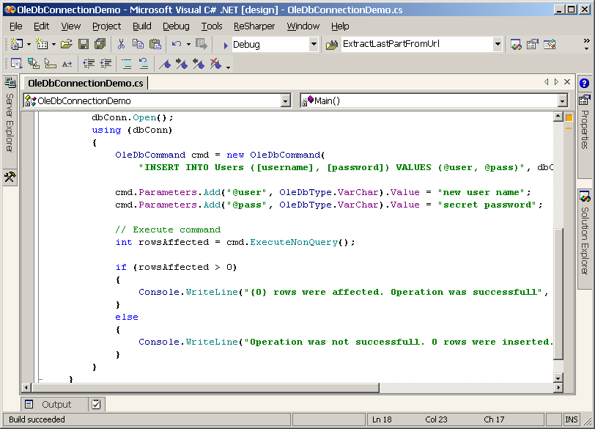
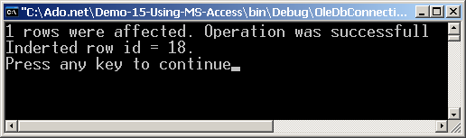
Демонстрация #15
Връзка с MS Access през OLE DB

Slide 153
Правилна работа с дати
Препоръки:
Използвайте вградените типове на базата данни, с която работите, а не стринг
Някои бази от данни поддържат повече от един тип за дати
В MS SQL Server 2000 има datetime (8 байта) и smalldatetime (4 байта)
При работа с данни от тип дата, използвайте стринг само за визуализация към потребителя

Slide 154
Правилна работа с дати
Използвайте System.DateTime структурата за работа с дати в .NET
Използвайте параметрични заявки за предаване на дати към базата данни
При нужда от конвертиране предавайте IFormatProvider за дефиниране на правилата за конвертиране
При необходимост използвайте неутрални културни настройки: CultureInfo.InvariantCulture

Slide 155
Работа с дати – пример
CREATE TABLE Messages
(
MsgId int identity not null primary key,
MsgText nvarchar(1000),
MsgDate datetime –- Don’t use varchar for dates!
)
public void AddMsg(string aText, DateTime aDate)
{
SqlCommand cmdInsertMsg = new SqlCommand(
"INSERT INTO Messages(MsgText, MsgDate) " +
"VALUES (@MsgText, @MsgDate)", mDbCon);
(примерът продължава)

Slide 156
Работа с дати – пример
SqlParameter paramMsgText = new SqlParameter(
"@MsgText", SqlDbType.NVarChar);
paramMsgText.Value = aText;
cmdInsertMsg.Parameters.Add(paramMsgText);
SqlParameter paramMsgDate = new SqlParameter(
"@MsgDate", SqlDbType.DateTime);
paramMsgDate.Value = aDate;
cmdInsertMsg.Parameters.Add(paramMsgDate);
cmdInsertMsg.ExecuteNonQuery();
}

Slide 157
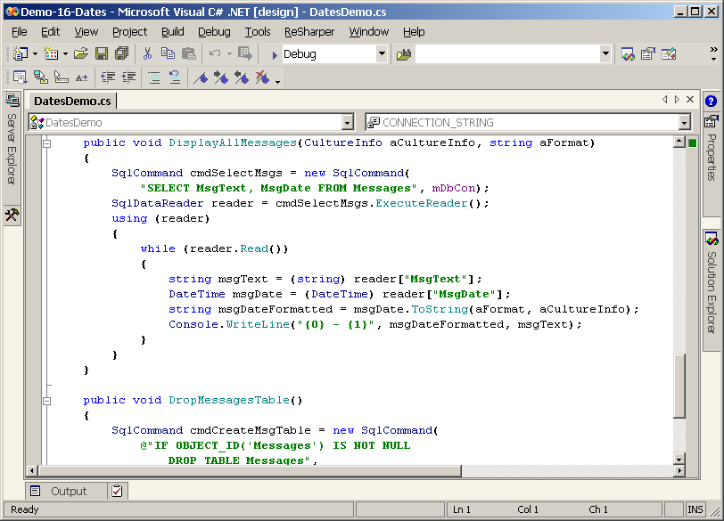
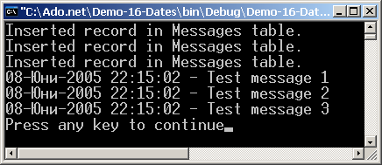
Демонстрация #16
Работа с дати в MS SQL Server

Slide 158
Работа с картинки в БД
За записването на графични изображения в бази от данни се използват бинарни полета:
тип "image" в MS SQL Server
тип "blob" в Oracle
тип "OLE Object" в MS Access
При обемни файлове трябва да се използва работа с потоци

Slide 159
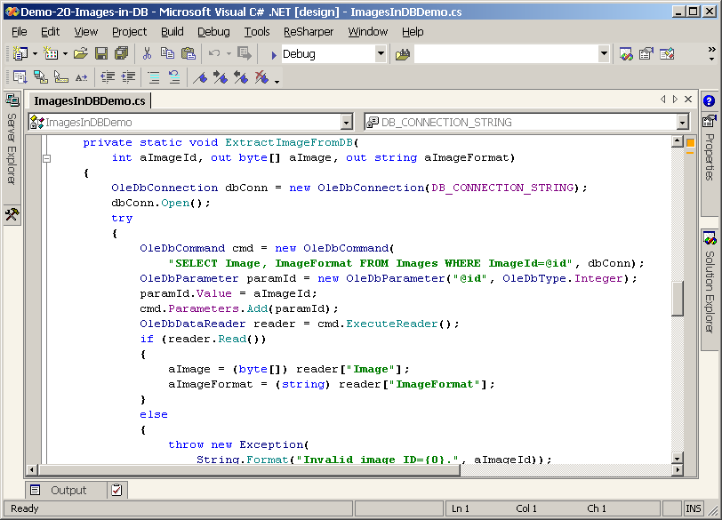
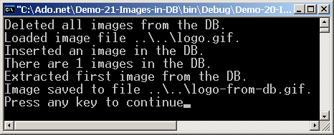
Демонстрация #22
Съхранение на графични изображения в база от данни

Slide 160
ADO.NET в несвързана среда
DataSet
Данните се кешират в DataSet обект и връзката се преустановява
Отваряне на връзка (SqlConnection)
Пълнене на DataSet (чрез SqlDataAdapter)
Затваряне на връзката
Работа със DataSet-a
Отваряне на връзка
Нанасяне на промени по данните по сървъра
Затваряне на връзката
SqlDataAdapter
SqlConnection

Slide 161
Работа в несвързана среда
Типични сценарии, в които се използва работата в несвързана среда
Класове реализиращи достъпа до данните
DataSet
Контейнер клас – съдържа таблици, релации, constraints и други обекти
DataTable – съдържа таблица
XxxDataAdapter – осъществява достъпа до данните чрез XxxCommand, XxxConnection класове
DataRelation – връзка между таблици

Slide 162
DataSet – обектен модел
Колекции в DataSet
Tables – съдържа таблиците
Relations – съдържа релациите между таблиците
Поддръжка на автоматично свързване (data binding)
Схема на DataSet
Описва структурата на DataSet-а
Дефинира се или програмно
или чрез XSD схема

Slide 163
Модел на данните DataSet
DataSet
<?xml version="1.0" standalone="yes"?>
<xs:schema id="DataSetUsers" targetNamespace="http://www.tempuri.org/DataSetUsers.xsd" xmlns:mstns="http://www.tempuri.org/DataSet1.xsd" xmlns="http://www.tempuri.org/DataSet1.xsd" xmlns:xs="http://www.w3.org/2001/XMLSchema" xmlns:msdata="urn:schemas-microsoft-com:xml-msdata" attributeFormDefault="qualified" elementFormDefault="qualified">
<xs:element name="DataSetUsers" msdata:IsDataSet="true" msdata:Locale="bg-BG">
<xs:complexType>
<xs:choice maxOccurs="unbounded">
<xs:element name="Users">
<xs:complexType>
<xs:sequence>
<xs:element name="username" type="xs:string" minOccurs="0" />
<xs:element name="password" type="xs:string" minOccurs="0" />
</xs:sequence>
</xs:complexType>
</xs:element>
</xs:choice>
</xs:complexType>
</xs:element>
</xs:schema>
DataTable
1 | …
2 | …
3 | …
4 | …
DataTable
1 | …
2 | …
3 | …
4 | …
DataTable
1 | …
2 | …
3 | …
4 | …
XML Schema

Slide 164
Силно-типизирани DataSets
В .NET Framework се поддържат силно-типизирани DataSet-и
Силно-типизираните DataSet-и са класове, наследници на DataSet
Дефинират свойства за достъп до таблиците, техните редове и колони
Достъп до нетипизиран DataSet:
Достъп до силно-типизиран DataSet:
string username = (string) dsUsers.
Tables["Users"].Rows[0]["username"];
string username = dsUsers.Users[0].username;

Slide 165
Създаване на DataSet
Създаване на силно-типизиран DataSet
През XSD дизайнера на VS.NET 2003
File | Add New Item | Data Set
При записване на XSD файла, се генерира съответният C# клас
С инструмента xsd.exe по XSD схема:
Генерираният MyDataSet.cs съдържа класове и свойства за таблиците, редовете и колоните на DataSet-а
xsd.exe MyDataSet.xsd /dataset/

Slide 166
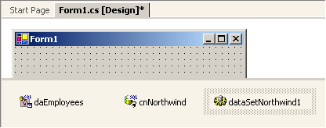
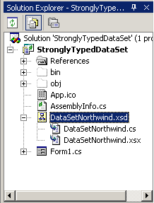
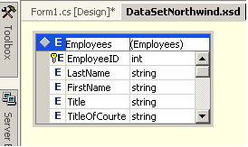
Демонстрация #17
Създаване на силно-типизиран DataSet чрез VS.NET

Slide 167
Класът DataTable
Като таблиците в базите от данни
Съставна част на DataSet класа
Кеширано копие на данните в паметта
Основни методи и свойства:
Rows[index] – достъп до редовете по номер
Columns[…] – достъп до колоните (DataColumn) по име или индекс
NewRow() – създава нов ред (DataRow), но не го добавя в таблицата
Rows.Add(DataRow) – добавя ред в таблицата
Columns.Add(DataColumn) – добавя колона
PrimaryKey – задава/извлича първичния ключ

Slide 168
Модел на данните DataTable
DataTable
1 | … | … | … | …
2 | … | … | … | …
3 | … | … | … | …
4 | … | … | … | …
DataRow
DataRow
DataRow
DataColumn
DataColumn
DataColumn

Slide 169
Класове за работа с DataTable
Събития на класа DataTable
RowChanging – преди промяна на ред
RowChanged – след промяна на ред
RowDeleting – преди изтриване на ред
RowDeleted – след изтриване на ред
Класът DataRow представя ред от таблица
this[] – дава достъп до стойността в дадена колона (по име или индекс)
Delete – маркира реда като изтрит
Класът DataColumn представя колона
Name – име на колоната
DataType – тип на колоната (int, string, …)

Slide 170
Работа с DataTable – пример
DataTable tbl = new DataTable("Authors");
tbl.Columns.Add("au_id", typeof(int));
tbl.Columns.Add("au_fname", typeof(string));
tbl.Columns.Add("au_lname", typeof(string));
tbl.Columns.Add("au_phone",typeof(string));
// The row is detached (not added to the table)
DataRow row = tbl.NewRow();
row[0] = 1;
row[1] = "Branimir";
row[2] = "Giurov";
row["phone"] = "+359 2 XXX XXXX";
tbl.Rows.Add(row);

Slide 171
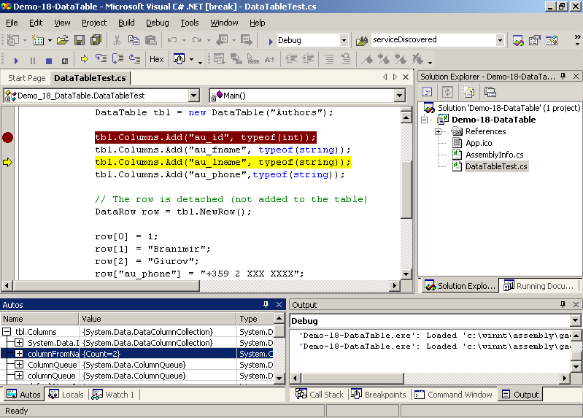
Демонстрация #18
Работа с класа DataTable

Slide 172
Използване на ограничения (constraints)
Дефиниране на първичен ключ (Primary key)
// Single column PK
dtCustomers.PrimaryKey = new DataColumn()
{
dtCustomers.Columns("CustomerID")
}
// Multiple columns PK
dtEmployees.PrimaryKey = new DataColumn()
{
dtEmployees.Columns("LastName"),
dtEmployees.Columns("FirstName")
}

Slide 173
Използване на ограничения (constraints)
Дефиниране на UniqueConstraint и ForeignKeyConstraint
ds.Tables["Product"].Constraints.Add(
new UniqueConstraint("UC_ProductName",
ds.Tables["Product"].Columns["ProductName"]));
ForeignKeyConstraint custOrderFK =
new ForeignKeyConstraint("CustOrderFK",
ds.Tables["CustTable"].Columns["CustomerID"],
ds.Tables["OrdersTable"].Columns["CustomerID"]);
custOrderFK.DeleteRule = Rule.None;
// Cannot delete a customer value
// that has associated existing orders.
ds.Tables["OrdersTable"].Constraints.Add(custOrderFK);

Slide 174
Потребителски изрази
Изразите са формули, дефинирани от програмиста
Дефинират се с Expression свойството на DataColumn класа
Sum([Unit Price] * [Quantity])
Агрегатните функции могат да използват родител/наследник релациите
Avg, Count, Sum, Max, Min

Slide 175
Потребителски изрази
Използват за създаване на:
калкулирана колона
агрегирана колона
конкатенация на една или повече колони
обръщение към таблица родител или наследник
Пример:
// Calculated field – VAT
DataColumn priceVat = new DataColumn(
"Price(VAT)", typeof(decimal));
priceVat.Expression = "Price * 1.2";
productsTable.Columns.Add(priceVat);

Slide 176
DataRelation обекти
Дефинират релации между родител / наследник колони в таблици с навигационна цел
Не създават ограничения (constraints)
Могат да се дефинират и към същата таблица
Често се използват за навигация през потребителския интерфейс
Използват се от колоните с потребителски изрази за дефиниране на агрегатни изрази
Съдържат се в Relations колекцията на DataSet обекта

Slide 177
DataRelation обекти
GetChildRows() – връща редовете наследници на даден ред
dsNorthwind.Relations.Add("FK_CustomersOrders",
dtCustomers.Columns["CustomerID"],
dtOrders.Columns["CustomerID"], true);
// Process all customers and their orders
foreach (DataRow drCustomer in
dsNorthwind.Tables["Customers"].Rows) {
foreach (DataRow drOrder in drCustomer.
GetChildRows("FK_CustomerOrders"))
{
// Do some work with the rows
}
}

Slide 178
DataView клас
Аналогия на изгледите (View обектите) в базите от данни
Динамичен изглед на данните базиран на израз за филтриране
Филтриране по версията на данните
Сортиране по колона или колони
DataTable usersTable = ...;
DataView usersView = new DataView(usersTable);
// Show only modified versions of current rows and new rows
usersView.RowStateFilter =
DataViewRowState.ModifiedCurrent |
DataViewRowState.Added;

Slide 179
Запазване и зареждане на данните от DataSet
Два основни метода
ReadXml(…) – зарежда DataSet от XML
WriteXml(…) – записва DataSet в XML
Пътят до файла се подава като параметър
ReadXml(…) хвърля изключение ако файлът не съществува или потребителят няма права
WriteXml(…) припокрива съществуващи файлове

Slide 180
DataSet.ReadXml()
Приема източник на XML данните:
Stream, TextReader – отворен за четене поток
String – път до файл или URL
XmlReader – XML четец
Може да се задава режим на четене (XmlReadMode)
Auto, DiffGram, Fragment, IgnoreSchema, InferSchema, ReadSchema
Текущата схема на данните може да се запазва, да се прочете наново или да се генерира от самите данни

Slide 181
DataSet.WriteXml()
Възможност за записване на данните и схемата на DataSet в XML формат
Синхронизация със XmlDataDocument класа
Може да се задава режим на записване (XmlWriteMode)
DiffGram – записва оригиналните данни и нанесените в тях промени
IgnoreSchema – не записва схемата
WriteSchema – записва и схемата

Slide 182
ReadXml и WriteXml – пример
DataSet dsStudents = new DataSet();
// A string that contains the XML data
string xmlStudentData = "<students><student>" +
"<name>Petar Petrov</name><fn>12345</fn>" +
"</student><student>" +
"<name>Ivan Ivanov</name><fn>54321</fn>" +
"</student></students>";
// A StringReader to pass the XML to ReadXml(...)
StringReader srXmlStudents = new
StringReader(xmlStudentData);
dsStudents.ReadXml(srXmlStudents,
XmlReadMode.InferSchema);
srXmlStudents.Close();
(примерът продължава)

Slide 183
ReadXml и WriteXml – пример
// A StringWriter to store the data from the DataSet
StringWriter swStudents = new StringWriter();
dsStudents.WriteXml(swStudents, XmlWriteMode.WriteSchema);
string strStudents = swStudents.ToString();
swStudents.Close();
// Print to the console the XML before reading it
// in the DataSet, and the XML produced by the
// DataSet's WriteXml(...) method
Console.WriteLine("XML before:\n" +
xmlStudentData + "\n\n\nXML after:\n " +
strStudents);

Slide 184
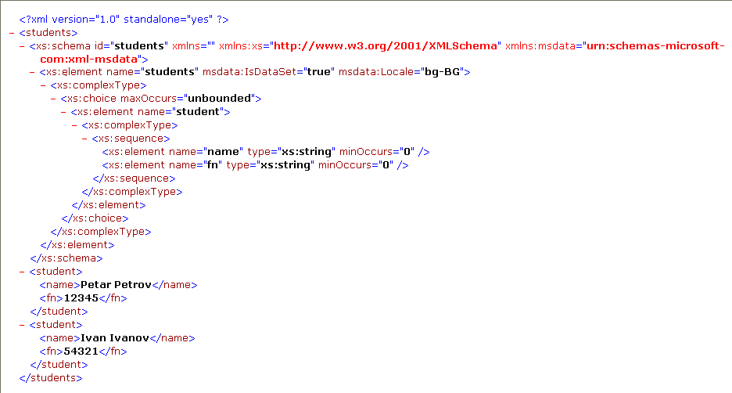
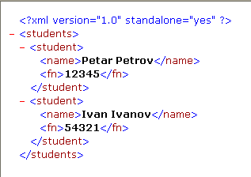

Демонстрация #19
Четене и писане на DataSet от XML файл

Slide 185
Използване на DataAdapter
DataAdapter свързва DataSet с източника на данни
Използва се за:
Запълване на DataSet с данни
Обновяване на данните в източника след извършване на промени в тяхното копие в DataSet обекта
Метод Fill() на DataAdapter
Запълва таблица в DataSet
Запълва DataTable обект
Използва SelectCommand

Slide 186
Използване на DataAdapter
Свойство MissingSchemaAction
Запълване на повече от една таблица в DataSet
Задаване на съответствие между таблици и колони в източника на данни и DataSet
Свойство TableMappings на DataAdapter
Метод FillSchema() на DataAdapter – извличане на схемата от източника

Slide 187
Използване на DataAdapter
Свойства на DataAdapter
AcceptChangesDuringFill
ContinueUpdateOnError
Събития на DataAdapter
FillError
RowUpdating
RowUpdated

Slide 188
Използване на DataAdapter
Обновяване на данните в източника
Свойства InsertCommand, UpdateCommand, DeleteCommand
Класът CommandBuilder
Обновяване на източника с потребитеска логика
Извличане на обновени стойности в DataSet
Обновяване на свързани таблици

Slide 189

DataAdapter – архитектура
SelectCommand
InsertCommand
SqlDataAdapter
UpdateCommand
DeleteCommand
SqlConnection

Slide 190
DataAdapter – пример
static void Main()
{
string strCon = "Data Source=(local);" +
"Integrated Security=SSPI;Database=Northwind";
SqlConnection cnNorthwind = new SqlConnection(strCon);
SqlCommand cmdSelect = CreateSelectCommand(cnNorthwind);
SqlDataAdapter daEmployees = new SqlDataAdapter(cmdSelect);
DataSet dsNorthwind = new DataSet();
daEmployees.Fill(dsNorthwind, "Employees");
// Set the AutoIncrement property of EmployeeID column
DataTable employeesTable = dsNorthwind.Tables["Employees"];
DataColumn columnEmployeeId =
employeesTable.Columns["EmployeeID"];
columnEmployeeId.AutoIncrement = true;
columnEmployeeId.AutoIncrementSeed = -1;
columnEmployeeId.AutoIncrementStep = -1;
(примерът продължава)

Slide 191
DataAdapter – пример
// Create the commands for the data adapter
daEmployees.InsertCommand = CreateInsertCommand(cnNorthwind);
daEmployees.DeleteCommand = CreateDeleteCommand(cnNorthwind);
daEmployees.UpdateCommand = CreateUpdateCommand(cnNorthwind);
// Add new record and update the database
DataRow row = employeesTable.NewRow();
row["LastName"] = "Ivanov";
row["FirstName"] = "Ivan";
employeesTable.Rows.Add(row);
daEmployees.Update(dsNorthwind, "Employees");
Console.WriteLine("Inserted row id={0}.", row["EmployeeID"]);
// Change the added record and update the database
row["LastName"] = "Petrov";
daEmployees.Update(dsNorthwind, "Employees");
Console.WriteLine("Updated the row.");
(примерът продължава)

Slide 192
DataAdapter – пример
// Delete the added record and update the database
row.Delete();
daEmployees.Update(dsNorthwind, "Employees");
Console.WriteLine("Deleted the row.");
}
static SqlCommand CreateSelectCommand(SqlConnection aConnection)
{
string strSelect = "SELECT EmployeeID, LastName, FirstName" +
" FROM Employees";
SqlCommand cmdSelect = new SqlCommand(strSelect, aConnection);
return cmdSelect;
}
static SqlCommand CreateInsertCommand(SqlConnection aConnection)
{
string strInsert = "INSERT Employees(LastName, FirstName) "+
"VALUES(@LastName, @FirstName);" +
"SET @EmployeeID=Scope_Identity()";
(примерът продължава)

Slide 193
DataAdapter – пример
SqlCommand cmdInsert = new SqlCommand(strInsert, aConnection);
SqlParameterCollection cparams = cmdInsert.Parameters;
SqlParameter empID = cparams.Add("@EmployeeID", SqlDbType.Int, 0, "EmployeeID");
empID.Direction = ParameterDirection.Output;
cparams.Add("@LastName", SqlDbType.NVarChar, 20, "LastName");
cparams.Add("@FirstName", SqlDbType.NVarChar, 10,"FirstName");
return cmdInsert;
}
static SqlCommand CreateUpdateCommand(SqlConnection aConnection)
{
string strUpdate = "UPDATE Employees SET " +
"LastName=@LastName, FirstName=@FirstName " +
"WHERE EmployeeID=@EmployeeID";
SqlCommand cmdUpdate = new SqlCommand(strUpdate, aConnection);
SqlParameterCollection cparams = cmdUpdate.Parameters;
SqlCommand cmdUpdate = new SqlCommand(strUpdate, aConnection);
SqlParameterCollection cparams = cmdUpdate.Parameters;
(примерът продължава)

Slide 194
DataAdapter – пример
SqlParameter empID = cparams.Add("@EmployeeID", SqlDbType.Int, 0, "EmployeeID");
empID.SourceVersion = DataRowVersion.Original;
cparams.Add("@LastName", SqlDbType.NVarChar,20,"LastName");
cparams.Add("@FirstName", SqlDbType.NVarChar, 10, "FirstName");
return cmdUpdate;
}
static SqlCommand CreateDeleteCommand(SqlConnection aConnection)
{
string strDelete = "DELETE FROM Employees " + "WHERE EmployeeID = @EmployeeID";
SqlCommand cmdDelete = new SqlCommand(strDelete, aConnection);
SqlParameter empID = cmdDelete.Parameters.Add( "@EmployeeID", SqlDbType.Int, 0, "EmployeeID");
empID.SourceVersion = DataRowVersion.Original;
return cmdDelete;
}

Slide 195
DataSet.GetChanges() и DataSet.HasChanges()
Могат да приемат параметър за версията на данните от тип DataRowState
Added – добавени редове
Deleted – изтрити редове
Detached – разкачени от таблицата редове
Modified – променени редове
Unchanged – непроменени редове
GetChanges() връща копие на DataSet-а, съдържащо промените след последното обръщение на AcceptChanges() метода

Slide 196
DataSet.GetChanges() – пример
if(! myDataSet.HasChanges(DataRowState.Modified))
return;
// Create temporary DataSet variable
DataSet modifiedDataSet;
// GetChanges for modified rows only
modifiedDataSet = myDataSet.GetChanges(
DataRowState.Modified);
// Check the DataSet for errors
if(modifiedDataSet.HasErrors) {
// Insert code to resolve errors
}
// After fixing errors, update the data source
// with the DataAdapter used to create the DataSet
adp.Update(modifiedDataSet);

Slide 197
Несвързан модел – типичен сценарий на работа
Зареждаме данните в DataSet чрез DataAdapter.Fill() или по друг начин:
Обработваме данните – променяме, добавяме и изтриваме записи
Извличаме направените промени:
GetChanges() връща null ако няма промени в DataSet-а
userDataAdapter.Fill(dsUsers);
DataSet dsChanges = dsUsers.GetChanges();

Slide 198
Несвързан модел – типичен сценарий на работа
Прилагаме направените промени и разрешаваме конфликтите
Зареждаме отново DataSet-а от базата данни, за да работим с актуални данни
userDataAdapter.RowUpdated +=
new SqlRowUpdatedEventHandler(OnRowUpdated);
private void OnRowUpdated(object sender,
SqlRowUpdatedEventArgs e)
{
// Handle the conflict …
е.Status = UpdateStatus.Continue;
}
userDataAdapter.Update(dsChanges);
userDataAdapter.Fill(dsUsers);

Slide 199


Демонстрация #20
Реализация на несвързан модел с DataSet и DataAdapter

Slide 200
Класът XmlDataDocument
Интеграция и поддръжка на XML през XmlDataDocument класа
Класът XmlDataDocument
Представлява DOM дърво
Наследник на XmlDocument
Реализира автоматична синхронизация на DataSet с DOM дърво
При промяна в DOM дървото се промяна DataSet-а
При промяна на DataSet-а се промяна DOM дървото

Slide 201
XmlDataDocument – пример
DataSet myDataSet = new DataSet();
// … Fill the DataSet …
XmlDataDocument xmlDoc =
new XmlDataDocument(myDataSet);
// Get all elements with ProductID = 43
XmlNodeList nodeList = xmlDoc.DocumentElement. SelectNodes("descendant::Customers[*/OrderDetails/ProductID=43]");
foreach (XmlNode myNode in nodeList)
{
DataRow customer = xmlDoc.GetRowFromElement(
(XmlElement)myNode);
Console.WriteLine(customer["CompanyName"]);
}

Slide 202


Демонстрация #21
Използване на XPath за търсене в DataSet чрез XmlDataDocument

Slide 203
Сигурността при работа с бази от данни
Да не се сглобяват SQL команди с "+“
Използване на параметрични команди
Connection pooling и сигурност
Съхраняване на connection string
Криптиране на данните

Slide 204
Достъп до данни с ADO.NET
Въпроси?

Slide 205
Упражнения
Какви модели на базите от данни познавате?
Кои са основните функции, изпълнявани от една система за управ¬ление на бази от данни (СУБД)?
Дефинирайте понятието таблица в база от данни.
Обяснете разликите между първичен и външен ключ.
Посочете какви видове връзки между таблици познавате.
Кога дадена база от данни е нормализирана до четвърта нормална форма? Кои са предимствата на нормализираната база от данни?
За какво се използват ограниченията в една база от данни?

Slide 206
Упражнения
Проектирайте база от данни, съхраняваща данните за студентите, преподавателите и предметите, изучавани в един факултет.
Посочете предимствата и недостатъците на използването на индекси в базите от данни.
Какво е основното предназначение на езика SQL?
За какво се използват транзакциите? Дефинирайте техните отговорности и обяснете нивата им на изолация.
Посочете основните системни компоненти на MS SQL Server.
Избройте основните инструменти, които се използват при разработване на софтуер за SQL Server. За какво служи всеки от тях?

Slide 207
Упражнения
Кои команди спадат към DDL? Опишете тяхното действие.
Напишете скрипт, съдържащ DDL командите, необходими за създаване на базата от данни, обслужваща даден факултет в университет. Базата трябва да обхваща студентите, преподавателите, изучаваните предмети, учебните програми и оценките на всеки студент.
Обяснете действието на командите, спадащи към групата DML.
Какви видове съединения на таблици познавате?
Напишете заявка, която извлича всички изучавани предмети в университета, заедно със записалите ги студенти.

Slide 208
Упражнения
Каква е употребата на агрегиращите функции в езика SQL?
Напишете заявка, която извлича за всяка учебна група средния успех на студентите, които я съставят.
За какво се използват DBCC командите в SQL Server?
За какво се използват съхранените процедури? Посочете примери за използването им.
Напишете съхранена процедура, която добавя нов студент към даден курс в базата от данни, предназначена за обслужване на факултет.
Кои команди се използват за управлението на транзакциите в T-SQL?

Slide 209
Упражнения
Напишете съхранена процедура, която заменя даден изучаван предмет от студент с друг.
Напишете съхранена процедура, която добавя нов преподавател, който води нов учебен предмет и записва всички студенти от трети курс за този учебен предмет. Поредицата операции трябва да се изпълнява атомарно – или всички операции да се изпълнят успешно, или никоя от тях да не се изпълни.
Какво е поведението на вложените транзакции?
При какви случаи е възможно възникването на ситуацията "мъртва хватка"?
Какви са начините за пренасяне на база от данни на друг компютър? Избройте предимствата и недостатъците им.

Slide 210
Упражнения
Обяснете какво представляват свързаният и несвързаният модел за достъп до данни. Опишете в кои случаи се използва единият, и в кои – другият. Дайте примери. Опишете предимствата и недостатъците на двата модела.
Опишете еднослойните, двуслойните, трислойните и многослойните приложения – какво представляват съответните модели, техните предимства и недостатъци, случаи на използване. Дайте примери.
Обяснете накратко какво е ADO.NET и кои са неговите основни пространства от имена. За какво служат те?
Какво представляват доставчиците на данни и кои са стандартните доставчици на данни в ADO.NET?

Slide 211
Упражнения
Опишете класовете от SqlClient Data Provider.
Опишете начините за автентикация пред MS SQL Server. Дайте пример за символен низ за връзка с SQL Server (connection string)
Опишете механизма на connection pooling. Защо е необходимо да се използва?
Обяснете какво представлява свързаният модел за достъп до данни.
Обяснете кои са основните класове и интерфейси за работа със свързан модел.
Напишете програма, която извлича от базата данни Northwind в SQL Server всички категории продукти и имената на продуктите от всяка категория. Използвайте таблиците Categories и Products.

Slide 212
Упражнения
Напишете процедура, която добавя нов продукт в таблицата с продуктите в базата данни Northwind в SQL Server. Използвайте параметрична SQL заявка.
Разглеждаме проста система за обслужване на банкомат. Създайте нова база данни ATM в MS SQL Server за съхранение на сметките на картодържателите и наличностите по тях. Добавете нова таблица CardAccounts. В таблицата дефинирайте следните полета: Id (int), CardNumber (char(10)), CardPIN (char(4), CardCash (money).
Добавете няколко примерни записа в таблицата (ще ви трябват за тестване).

Slide 213
Упражнения
Използвайки транзакции напишете процедура, която тегли дадена сума (например 200 лв.) от дадена картова сметка. Операцията по тегленето на пари се изпълнява успешно когато е налице успешното изпълнение на следната поредица от съставни операции:
Проверява се със заявка дали подаденият пин-код (CardPIN) съответства на номера на картата (CardNumber).
Проверява се наличността (CardCash) по картовата сметка дали е повече от заявената сума (повече от 200 лв.).
Банкоматът изплаща заявената сума (200 лв.) и записва в таблицата CardAccounts новата наличност (CardCash = CardCash - 200).
Транзакциите да се реализират с ADO.NET, не чрез съхранена процедура.

Slide 214
Упражнения
Разширете проекта от предната задача и добавете нова таблица AccountTransactions с полета (Id, CardId, TransactionDate, Ammount), съдържащa информация за всички тегления на пари по всички сметки. Променете процедурата за теглене на пари, така че да запазва информация в новата таблица за всяко успешно извършено теглене.
Съобразете се с необходимостта от използване на транзакция за цялата операция по тегленето. Добавете процедура, която по дадена карта и ПИН код показва списък на всички тегления, сортирани по дата.
Съобразете се с препоръките за правилна работа с дати.

Slide 215
Упражнения
Създайте база данни в SQL Server за съхранението на библиотека с филми и видеоклипове. Напишете програма, която записва и чете филми от базата данни. Имайте предвид, че филмите са обемни фай¬лове (най-често около 700 MB) и трябва да се вкарват и извличат от базата данни на части.
Опишете класовете, които се използват за реализация на несвързания модел в ADO.NET. За какво служи всеки от тях?
Каква е разликата между силно-типизиран и нетипизиран DataSet? Как се създават двата вида DataSet?

Slide 216
Упражнения
Кои класове се използват при работа с DataSet? За какво служи класът DataTable? Как се добавят редове и колони в DataTable? За какво служи класът DataRelation? Какви са основните приложения на DataView? Как се добавят ограничения в DataSet? За какво служат потребителските изрази в колоните на таблиците?
Опишете средствата за зареждане на DataSet от XML документ и записване на съдържанието на DataSet в XML документ.
Опишете предназначението на класа XmlDataDocument.
Опишете някои основни съображения относно сигурността при работа с базите от данни.

Slide 217
Упражнения
Създайте нова база от данни University през Enterprise Manager на SQL Server. Създайте в нея таблица Students със следната схема: Students(Id int identity primary key, FirstName nvarchar(15) not null, LastName nvarchar(20) not null, Age int, TimeRecordAdded datetime default GETDATE()). Запълнете таблицата с малко примерни данни.
След това напишете програма, която извлича данните от таблицата в DataSet обект и променя заредените данни, като добавя, изтрива и модифицира редове. След това данните трябва да се обновяват в базата. Използвайте DataAdapter с ръчно написани команди за обновяване на базата (без да използвате CommandBuilder).

Slide 218
Упражнения
Обработете събитието RowUpdate, така че да се справите с евентуални конфликти. Опитайте да създадете конфликти ръчно и да ги разрешите с програмна логика.
Запишете съдържанието на DataSet обекта във файл students.xml.

Slide 219
Използвана литература
David Sceppa, Microsoft ADO.NET, Microsoft Press, 2002, ISBN 0-7356-1423-7
Rebecca Riordan, Designing Relational Database Systems, Microsoft Press, 1999, ISBN 0-7356-0634-X
Kalen Delaney, Inside SQL Server 2000, Microsoft Press, 2001, ISBN 0-7356-0998-5
Microsoft Corporation, Microsoft SQL Server Books Online
Accessing Data with ADO.NET (.NET Framework Developer's Guide) – http://msdn.Accessing Data with ADO.NET (.NET Framework Developer's Guide) – http://msdn. microsoft.com/library/en-us/cpguide/html/Accessing Data with ADO.NET (.NET Framework Developer's Guide) – http://msdn. microsoft.com/library/en-us/cpguide/html/ cpconAccessingDataWithADONET.asp

Slide 220


Използвана литература
Francesco Balena, Programming Microsoft Visual Basic .NET (Core Reference), Mirosoft Press, 2002, 0-7356-1375-3 – Chapter 21: ADO.NET in Disconnected Mode – http://www.microsoft.com/mspress/books/sampchap/5199.asp
MSDN Library – http://msdn.microsoft.com

